Slide 1
IT工程伦理与项目管理

Slide 2
18 项目采购管理
18.1 采购管理概述
18.2 规划采购管理
18.3 实施采购
18.4 控制采购
项目相关方管理
附：PMBOK第七版简介
第14次课目录
Contents
Notes:
元器件的采购，停产、涨价是时常出现的，特别是当前疫情影响和美国政府的压制，打破了集成电路产业的平衡

Slide 3
18.1采购管理概述
采购管理的目的
降低固定成本和经常性成本
把工作重点放在核心业务上
采购管理的过程
规划采购管理：记录项目采购决策、明确采购方法，及识别潜在卖方
实施采购: 获取卖方应答、选择卖方并授予合同
控制采购: 管理采购关系、监督合同绩效、实施必要的变更和纠偏，以及关闭合同的过程

Slide 4
18.1采购管理概述
项目采购管理子过程
规划过程组
执行过程组
监控过程组
规划采购
管理
实施采购
控制采购
输出：
采购管理计划
采购策略
招标文件
采购工作说明书
供方选择标准
自制或外购决策
独立成本估算
项目文件更新
输出：
选定的卖方
协议
变更请求
项目文件更新
输出：
采购关闭
工作绩效信息
项目文件更新

Slide 5
18.2 规划采购管理
规划采购管理是记录项目采购决策、明确采购方法，及识别潜在卖方的过程
主要作用是，确定是否从项目外部获取货物和服务，如果是，则还要确定将在什么时间、以什么方式获取什么货物和服务。
本过程仅开展一次或仅在项目的预定义点开展
输入
工具和技术
输出
.1项目章程
.2商业文件
·商业论证
·效益管理计划
.3项目管理计划
·范围、质量、资源管理计划
·范围基准
.4项目文件
·里程碑清单
·项目团队派工单
·需求文件、需求跟踪矩阵
·资源需求、风险登记册
·相关方登记册
.5事业环境因素
.6组织过程资产
.1专家判断
.2数据收集
·市场调研
.3数据分析
·自制或外购分析
.4供方选择分析
.5会议
.1采购管理计划
.2采购策略
.3招标文件
.4采购工作说明书
.5供方选择标准
.6自制或外购决策
.7独立成本估算
.8变更请求
.9项目文件更新
·经验教训登记册
·里程碑清单
·需求文件、需求跟踪矩阵
·风险登记册、相关方登记册
.10组织过程资产更新
Notes:
规划采购是记录项目采购决策，明确采购方法，识别潜在卖方的过程。它识别哪些项目需求最好或必须从项目组织外部采购产品或服务实现，哪些由项目团队自行完成。
应该在规划采购管理过程的早期，确定与采购有关的角色和职责。项目经理应确保在项目团队中配备具有所需采购专业知识的人员。采购过程的参与者可能包括购买部或采购部的人员，以及采购组织法务部的人员。

Slide 6
18.2 规划采购管理
典型的步骤可能有：
准备采购工作说明书 (SOW) 或工作大纲 (TOR)；
准备高层级的成本估算，制定预算；
发布招标广告；
确定合格卖方的短名单；
准备并发布招标文件；
由卖方准备并提交建议书；
对建议书开展技术（包括质量）评估；
对建议书开展成本评估；
准备最终的综合评估报告（包括质量及成本），选出中标建议书；
结束谈判，买方和卖方签署合同。
Notes:
SOW：Statement Of Work
TOR：Terms of Reference

Slide 7
18.2 规划采购管理
规划采购管理的输入
项目章程，包括目标、项目描述、总体里程碑，以及预先批准的财务资源
商业文件：
商业论证，需要和商业论证保持一致，以确保商业论证的有效性
效益管理计划，收益管理计划描述应在何时产出具体的项目收益
项目管理计划
范围管理计划、质量管理计划、资源管理计划
范围基准，包含范围说明书、WBS 和 WBS 词典
项目文件
里程碑清单, 说明卖方需要在何时交付成果
项目团队派工单、需求文件、需求跟踪矩阵
资源需求、风险登记册、相关方登记册
事业环境因素，如市场条件、可从市场获得的产品、服务和成果等
组织过程资产：卖方清单、正式的采购政策、程序和指南、合同类型等
Notes:
12.1.1 规划采购管理：输入
12.1.1.1 项目章程
见 4.1.3.1 节
12.1.1.2 商业文件
见 1.2.6. 节。商业文件包括：
商业论证。采购策略需要和商业论证保持一致，以确保商业论证的有效性。
收益管理计划。收益管理计划描述应在何时产出具体的项目收益，这将影响采购日期和合同条款的确定。
12.1.1.3 项目管理计划
见 4.2.3.1 节。项目管理计划组件包括（但不限于）：
范围管理计划。见 5.1.3.1 节。范围管理计划说明如何在项目的实施阶段管理承包商的工作范围。
质量管理计划。见 8.1.3.1 节。质量管理计划包含项目需要遵循的行业标准与准则。这些标准与准则应写入招标文件，如建议邀请书，并将最终在合同中引用。这些标准与准则也可用于供应商资格预审，或作为供应商甄选标准的一部分。
资源管理计划。见 9.1.3.1 节。资源管理计划包括关于哪些资源需要采购或租赁的信息，以及任何可能影响采购的假设条件或制约因素。
范围基准。见 5.4.3.1 节。范围基准包含范围说明书、WBS 和 WBS 词典。在项目早期，项目范围可能仍要继续演进。应该针对项目范围中已知的工作，编制工作说明书 (SOW) 和工作大纲 (TOR)。
12.1.1.4 项目文件
可作为本过程输入的项目文件包括（但不限于）：
里程碑清单。见 6.2.3.3 节。重要里程碑清单说明卖方需要在何时交付成果。
项目团队派工单。见 9.3.3.2 节。项目团队派工单包含关于项目团队技能和能力的信息，以及他们可用于支持采购活动的时间。如果项目团队不具备开展采购活动的能力，则需要外聘人员或对现有人员进行培训，或者二者同时进行。。项目章程包括目标、项目描述、总体里程碑，以及预先批准的财务资源。
需求文件。见 5.2.3.1 节。需求文件可能包括：
卖方需要满足的技术要求；
具有合同和法律意义的需求，如健康、安全、安保、绩效、环境、保险、知识产权、同等就业机会、执照、许可证，以及其他非技术要求。
需求跟踪矩阵。见 5.2.3.2 节。需求跟踪矩阵将产品需求从其来源连接到能满足需求的可交付成果。
资源需求。见 9.2.3.1 节。资源需求包含关于某些特定需求的信息，例如，可能需要采购的团队及实物资源。
风险登记册。见 11.2.3.1 节。风险登记册列明风险清单，以及风险分析和风险应对规划的结果。有些风险应通过采购协议转移给第三方。
相关方登记册。见 13.1.3.1 节。相关方登记册提供有关项目参与者及其项目利益的详细信息，包括监管机构、合同签署人员和法务人员。
12.1.1.5 事业环境因素
能够影响规划采购管理过程的事业环境因素包括（但不限于）：
市场条件；
可从市场获得的产品、服务和成果；
卖方，包括其以往绩效或声誉；
关于产品、服务和成果的典型条款和条件，或适用于特定行业的典型条款和条件；
特殊的当地要求，例如关于雇用当地员工或卖方的法规要求；
关于采购的法律建议；
合同管理系统，包括合同变更控制程序；
已有的多层级供应商系统，其中列出了基于以往经验而预审合格的卖方；
财务会计和合同支付系统。
12.1.1.6 组织过程资产
组织使用的各种合同协议类型也会影响规划采购管理过程中的决策。能够影响规划采购管理过程的组织过程资产包括（但不限于）：
预先批准的卖方清单。经过适当审查的卖方清单可以简化招标所需的步骤，并缩短卖方甄选过程的时间。
正式的采购政策、程序和指南。大多数组织都有正式的采购政策和采购机构。如果没有，项目团队就应该配备相关的资源和专业技能，来实施采购活动。
合同类型。所有法律合同关系通常可分为总价和成本补偿两大类。此外，还有第三种常用的混合类型，即工料合同。下文将分别讨论上述几类较常用的合同类型。但在实践中，单次采购合并使用两种或更多合同类型的情况也并不罕见。
（见后）

Slide 8
18.2 规划采购管理
规划采购管理的工具与技术
专家判断
数据收集：市场调研，包括考察行业情况和具体卖方的能力
数据分析:自制或外购分析用于确定某项工作或可交付成果最好由项目团队自行完成，还是应该从外部采购
供方选择分析
最低成本法，适用于标准化或常规采购;
仅凭资质，适用于采购价值相对较小，不值得花时间和成本开展完整选择过程的情况
基于质量或技术方案得分。邀请一些公司提交建议书，同时列明技术和成本详情；如果技术建议书可以接受，再邀请它们进行合同谈判
独有来源（单一来源），买方要求特定卖方准备技术和财务建议书，然后针对建议书开展谈判
固定预算法，要求在建议邀请书中向受邀的卖方披露可用预算，然后在此预算内选择技术建议书得分最高的卖方
会议, 可用于确定管理和监督采购的策略
Notes:
12.1.2 规划采购管理：工具与技术
12.1.2.1 专家判断
见 4.1.2.1 节。应征求具备以下专业知识或接受过相关培训的个人或小组的意见：
采购与购买；
合同类型和合同文件；
法规及合规性。
12.1.2.2 数据收集
适用于本过程的数据收集技术包括（但不限于）市场调研。市场调研包括考察行业情况和具体卖方的能力。采购团队可运用从会议、在线评论和各种其他渠道得到的信息，来了解市场情况。采购团队也可以调整具体的采购目标，以便在平衡与有能力提供所需材料或服务的卖方的范围有关的风险的同时，利用成熟技术。
12.1.2.3 数据分析
适用于本过程的数据分析技术包括（但不限于）自制或外购分析。自制或外购分析用于确定某项工作或可交付成果最好由项目团队自行完成，还是应该从外部采购。制定自制或外购决策时应考虑的因素包括；组织当前的资源配置及其技能和能力，对专业技术的需求，不愿承担永久雇用的义务，以及对独特技术专长的需求；还要评估与每个自制或外购决策相关的风险。
在自制或外购分析中，可以使用回收期、投资回报率（ROI）、内部报酬率 (IRR)、现金流贴现、净现值（NPV）、收益成本（BCA）或其他分析技术，来确定某种货物或服务是应该在项目内部自制，还是从外部购买。
12.1.2.4 供方选择分析
在确定选择方法前，有必要审查项目竞争性需求的优先级。由于竞争性选择方法可能要求卖方在事前投入大量时间和资源，因此，应该在采购文件中写明评估方法，让投标人了解将会被如何评估。常用的选择方法包括：
最低成本。最低成本法适用于标准化或常规采购。此类采购有成熟的实践与标准，有具体明确的预期成果，可以用不同的成本来取得。
仅凭资质。仅凭资质的选择方法适用于采购价值相对较小，不值得花时间和成本开展完整选择过程的情况。买方会确定短名单，然后根据可信度、相关资质、经验、专业知识、专长领域和参考资料选择最佳的投标人。
基于质量或技术方案得分。邀请一些公司提交建议书，同时列明技术和成本详情；如果技术建议书可以接受，再邀请它们进行合同谈判。采用此方法，会先对技术建议书进行评估，考察技术方案的质量。如果经过谈判，证明它们的财务建议书是可接受的，那么就会选择技术建议书得分最高的卖方。
基于质量和成本。在基于质量和成本的方法中，成本也是用于选择卖方的一个考虑因素。
一般而言，如果项目的风险和（或）不确定性较高，相对于成本而言，质量就应该是一个关
键因素。
独有来源。买方要求特定卖方准备技术和财务建议书，然后针对建议书开展谈判。由于没有竞争，因此仅在有适当理由时才可采用此方法，而且应将其视为特殊情况。
固定预算。固定预算法要求在建议邀请书中向受邀的卖方披露可用预算，然后在此预算内选择技术建议书得分最高的卖方。因为有成本限制，所以卖方会在建议书中调整工作的范围和质量，以适应该预算。买方应该确保固定预算与工作说明书相符，且卖方能够在该预算内完成相关任务。此方法仅适用于工作说明书定义精确、预期不会发生变更，而且预算固定且不得超出的情况。
12.1.2.5 会议
不借助与潜在投标人的信息交流会，仅靠调研也许还不能获得制定采购策略所需的具体信息。采购方与潜在投标人合作，有利于卖方以互惠的方法提供产品或服务，从而使采购方从中受益。
会议可用于确定管理和监督采购的策略。

Slide 9
合作协议
两个或多个实体为形成伙伴关系，合资关系或商定关系定义的合同协议
确定各方的买方-卖方角色
对于工作范围，竞争需求，分工边界，保密等各种问题也被提前约定
技术外包合作协议
甲方：
乙方：
合作项目：
合作内容
甲方的权利和义务
乙方的权利和义务
合作时间
费用支付方式
保密协议
违约方式
适用法律
争议解决和仲裁

Slide 10
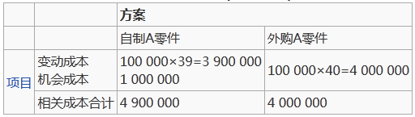
自制或外购决策
从项目成本和预算制约维度考虑
从客户的进度和项目时限性要求
从对于后续项目的过程资产和经验积累角度
某企业每年需用A零件10万件，该零件即可以自制，又可以外购。若外购每件单价为40元；若自制，企业拥有多余的生产能力且无法转移，其单位成本为： 直接材料30元；直接人工6元 ；变动制造费用3元 。
自制或外购详细影响因素
自制总成本为：100 000×39=3 900 000（元）
外购总成本为：100 000×40=4 000 000（元）
企业应选择自制方案，可节约成本100 000元
经济利益
质量保证
供应的可靠性
专利
技能与材料
灵活性
生产的专业化程度
其他因素
假定自制A零件的生产能力可以转移，每年预计可以获得贡献毛利1 000 000元
Notes:
机会成本(opportunity cost) 是指企业为从事某项经营活动而放弃另一项经营活动的机会，或利用一定资源获得某种收入时所放弃的另一种收入。
这样的话，所以总的成本还是外购低

Slide 11

合同类型总结
名称 |  | 缩写 | 特点 | 对买方 风险 | 适合场景
固 定 总 价 | 固定总价格 | FFP | 一口价，不容易改变范围 | 最小 | 产品范围很明确时
 | 总价加激励费用 | FPIF | 允许有一定的绩效偏离，完成给奖励 | 约定比例分担风险 | 成本和酬金都是浮动的
 | 总价加经济价格调整 | FP-EPA | 周期长，避免受外界不可控情况的影响 |  | 履约合同周期长
成本 补偿 合同 | 成本加成本 | CPPC | 花的多，给的多，买方参与多 | 最大 | 范围不明确，买方较强项目管理能力
 | 成本加固定奖励 | CPFF | 奖金不变 | - | 范围不明确时
 | 成本加奖励 | CPIF | 奖励节约，反对浪费 | - | 范围不明确，有明确的惩罚奖励条件
时间材料合同 （单价合同） |  | T&M | 单位时间 固定价格，谈判快 | - | 范围不明确，缺乏项目管理能力
Notes:
固定总价合同。此类合同为既定产品、服务或成果的采购设定一个总价。这种合同应在已明确定义需求，且不会出现重大范围变更的情况下使用。总价合同的类型包括：
固定总价 (FFP)。FFP 是最常用的合同类型。大多数买方都喜欢这种合同，因为货物采购的价格在一开始就已确定，并且不允许改变（除非工作范围发生变更）。
总价加激励费用 (FPIF)。这种总价合同为买方和卖方提供了一定的灵活性，允许一定的绩效偏离，并对实现既定目标给予相关的财务奖励（通常取决于卖方的成本、进度或技术绩效）。FPIF 合同中会设置价格上限，高于此价格上限的全部成本将由卖方承担。
总价加经济价格调整 (FPEPA)。这种合同适用于两种情况：卖方履约期将跨越几年时间，或将以不同货币支付价款。它是总价合同的一种类型，但合同中包含了特殊条款，允许根据条件变化，如通货膨胀、某些特殊商品的成本增加（或降低），以事先确定的方式对合同价格进行最终调整。
成本补偿合同。此类合同向卖方支付为完成工作而发生的全部合法实际成本（可报销成本），外加一笔费用作为卖方的利润。这种合同适用于：工作范围预计会在合同执行期间发生重大变更。成本补偿合同又可分为：
成本加固定费用 (CPFF)。为卖方报销履行合同工作所发生的一切可列支成本，并向卖方支付一笔固定费用。该费用以项目初始估算成本的某一百分比计列。除非项目范围发生变更，否则费用金额维持不变。
成本加激励费用 (CPIF)。为卖方报销履行合同工作所发生的一切可列支成本，并在卖方达到合同规定的绩效目标时，向卖方支付预先确定的激励费用。在 CPIF 合同中，如果最终成本低于或高于原始估算成本，则买方和卖方需要根据事先商定的成本分摊比例来分享节约部分或分担超支部分。例如，基于卖方的实际成本，按照 80/20 的比例分担（分享）超过（低于）目标成本的部分。
成本加奖励费用 (CPAF)。为卖方报销一切合法成本，但只有在卖方满足合同规定的、某些笼统主观的绩效标准的情况下，才向卖方支付大部分费用。奖励费用完全由买方根据自己对卖方绩效的主观判断来决定，并且通常不允许申诉。
工料合同 (T&M)。工料合同（又称时间和手段合同），是兼具成本补偿合同和总价合同特点的混合型合同。这种合同往往适用于：在无法快速编制出准确的工作说明书的情况下扩充人员、聘用专家或寻求外部支持。

Slide 12
合同类型风险情况
固定总价合同对卖方而言风险最高，成本加价合同对买方风险最高
时间材料合同相当来说风险居中，双方都比较容易接受
卖
方
风
险
固定总价(FFP)
固定总价加激励合同(FPIF)
时间材料合同(T&M)
成本加激励费合同(CPIF)
成本加固定费用(CPFF)
成本加成本百分比合同(CPPC)
成本加价合同(CPF)
买方风险
Notes:
一般，风险小，则应该利润低，风险大，则应该利润高

Slide 13
18.2 规划采购管理
规划采购管理的输出
采购管理计划,包含要在采购过程中开展的各种活动
采购策略
交付方法、合同支付类型、采购阶段
招标文件
信息邀请书 (RFI)、报价邀请书 (RFQ)、建议邀请书 (RFP)
采购工作说明书 内容包括:规格、所需数量、质量水平、绩效数据、履约期间、工作地点和其他要求
供方选择标准 能力和潜能；产品成本和生命周期成本；交付日期；技术专长和方法；具体的相关经验；……
自制或外购决策 做出某特定工作最好自己完成，还是需要从外部采购的决策
独立成本估算 自行准备独立估算，或聘用外部专业估算师做出成本估算
变更请求
项目文件更新：经验教训登记册、里程碑清单、需求文件、需求跟踪矩阵、风险登记册、相关方登记册
组织过程资产更新
合格卖方的信息
Notes:
12.1.3 规划采购管理：输出
12.1.3.1 采购管理计划
采购管理计划包含要在采购过程中开展的各种活动。它应该记录是否要开展国际竞争性招标、国内竞争性招标、当地招标等。如果项目由外部资助，资金的来源和可用性应符合采购管理计划和项目进度计划的规定。
采购管理计划可包括以下内容：
如何协调采购与项目的其他工作，例如，项目进度计划制定和控制；
开展重要采购活动的时间表；
用于管理合同的采购测量指标；
与采购有关的相关方角色和职责；如果执行组织有采购部，项目团队拥有的职权和受到的限制；
可能影响采购工作的制约因素和假设条件；
司法管辖权和付款货币；
是否需要编制独立估算，以及是否应将其作为评价标准；
风险管理事项，包括对履约保函或保险合同的要求，以减轻某些项目风险；
拟使用的预审合格的卖方（如果有）。
根据每个项目的需要，采购管理计划可以是正式或非正式的，非常详细或高度概括的。
12.1.3.2 采购策略
一旦完成自制或外购分析，并决定从项目外部渠道采购，就应制定一套采购策略。应该在采购策略中规定项目交付方法、具有法律约束力的协议类型，以及如何在采购阶段推动采购进展。
交付方法。对专业服务项目和建筑施工项目，应该采用不同的交付方法。
专业服务项目的交付方法包括：买方或服务提供方不得分包、买方或服务提供方可以分包、买方和服务提供方设立合资企业、买方或服务提供方仅充当代表。
而工业或商业施工项目的交付方法包括（但不限于）：交钥匙式、设计-建造 (DB)、设计-招标-建造 (DBB)、设计-建造-运营 (DBO)、建造-拥有-运营-转让 (BOOT)，及其他。
合同支付类型。合同支付类型与项目交付方法无关，需要与采购组织的内部财务系统相协调。它们包括（但不限于）以下合同类型及其变种：总价、固定总价、成本加奖励费用、成本加激励费用、工料、目标成本及其他。 总价合同适用于工作类型可预知、需求能清晰定义且不太可能变更的情况；
成本补偿合同适用于工作不断演进、很可能变更或未明确定义的情况；
激励和奖励费用可用于协调买方和卖方的目标。
采购阶段。采购策略也可以包括与采购阶段有关的信息，这种信息可能包括：
采购工作的顺序安排或阶段划分，每个阶段的描述，以及每个阶段的具体目标；
用于监督的采购绩效指标和里程碑；
从一个阶段过渡到下一个阶段的标准；
用于追踪采购进展的监督和评估计划；
向后续阶段转移知识的过程。
12.1.3.3 招标文件
招标文件用于向潜在卖方征求建议书。如果主要依据价格来选择卖方（如购买商业或标准产品时），通常就使用标书、投标或报价等术语；如果其他考虑因素（如技术能力或技术方法）至关重要，则通常使用建议书之类的术语。具体使用的采购术语也可能因行业或采购地点而异。取决于所需的货物或服务，招标文件可以是信息邀请书、报价邀请书、建议邀请书，或其他适当的采购文件。使用不同文件的条件如下：
信息邀请书 (RFI)。如果需要卖方提供关于拟采购货物和服务的更多信息，就使用信息邀请书。随后一般还会使用报价邀请书或建议邀请书。
报价邀请书 (RFQ)。如果需要供应商提供关于将如何满足需求和（或）将需要多少成本的更多信息，就使用报价邀请书。
建议邀请书 (RFP)。如果项目中出现问题且解决办法难以确定，就使用建议邀请书。这是最正式的“邀请书”文件，需要遵守与内容、时间表，以及卖方应答有关的严格的采购规则。
买方拟定的采购文件不仅应便于潜在卖方做出准确、完整的应答，还要便于买方对卖方应答进行评价。采购文件会包括规定的应答格式、相关的采购工作说明书，以及所需的合同条款。
采购文件的复杂和详细程度应与采购的价值及相关的风险相符。采购文件既需要具备足够详细的信息，以确保卖方做出一致且适当的应答，同时它又要有足够的灵活度，让卖方为满足相同的要求而提出更好的建议。
12.1.3.4 采购工作说明书
依据项目范围基准，为每次采购编制工作说明书（SOW），仅对将要包含在相关合同中的那一部分项目范围进行定义。工作说明书会充分详细地描述拟采购的产品、服务或成果，以便潜在卖方确定是否有能力提供此类产品、服务或成果。根据采购品的性质、买方的需求，或拟采用的合同形式，工作说明书的详细程度会有较大不同。工作说明书的内容包括：规格、所需数量、质量水平、绩效数据、履约期间、工作地点和其他要求。
采购工作说明书应力求清晰、完整和简练。它需要说明所需的附加服务，例如，报告绩效，或对采购品的后续运营支持。在采购过程中，应根据需要对工作说明书进行修订，直到它成为所签协议的一部分。
对于服务采购，可能会用“工作大纲 (TOR)”这个术语。与采购工作说明书类似，工作大纲通常包括以下内容：
承包商需要执行的任务，以及所需的协调工作；
承包商必须达到的适用标准；
需要提交批准的数据；
由买方提供给承包商的，将用于合同履行的全部数据和服务的详细清单（若适用）；
关于初始成果提交和审查（或审批）的进度计划。
12.1.3.5 供方选择标准
在确定评估标准时，买方要努力确保选出的建议书将提供最佳质量的所需服务。供方选择标准可包括（但不限于）：
能力和潜能；
产品成本和生命周期成本；
交付日期；
技术专长和方法；
具体的相关经验；
用于响应工作说明书的工作方法和工作计划；
关键员工的资质、可用性和胜任力；
公司的财务稳定性；
管理经验；
知识转移计划，包括培训计划。
针对国际项目，评估标准还可包括“本地内容”要求，例如，在提议的关键员工中要有本国人。
针对不同的标准，可以用数值分数、颜色代码或书面描述，来说明卖方满足采购组织需求的程度。这些标准是加权系统的组成部分，可据此以加权打分的方法排列所有建议书的顺序，以便确定谈判的顺序，并与某个卖方签订合同。
12.1.3.6 自制或外购决策
通过自制或外购分析，做出某项特定工作最好由项目团队自己完成，还是需要从外部渠道采购的决策。
12.1.3.7 独立成本估算
对于大型的采购，采购组织可以自行准备独立估算，或聘用外部专业估算师做出成本估算，并将其作为评价卖方报价的对照基准。如果二者之间存在明显差异，则可能表明采购工作说明书存在缺陷或模糊，或者潜在卖方误解了或未能完全响应采购工作说明书。
12.1.3.8 变更请求
见 4.3.3.4 节。关于采购货物、服务或资源的决策，可能导致变更请求；规划采购期间的其他决策，也可能导致变更请求。对项目管理计划及其子计划和其他组件的修改都可能导致会影响采购行为的变更请求。应该通过实施整体变更控制过程（见 4.6 节）对变更请求进行审查和处理。
12.1.3.9 项目文件更新
可在本过程更新的项目文件包括（但不限于）：
经验教训登记册。见 4.4.3.1 节。更新经验教训登记册，记录任何与法规和合规性、数据收集、数据分析和供方选择分析相关的经验教训。
里程碑清单。见 6.2.3.3 节。重要里程碑清单说明卖方需要在何时交付成果。
需求文件。见 5.2.3.1 节。需求文件可能包括：
卖方需要满足的技术要求；
具有合同和法律意义的需求，如健康、安全、安保、绩效、环境、保险、知识产权、同等就业机会、执照、许可证，以及其他非技术要求。
需求跟踪矩阵。见 5.2.3.2 节。需求跟踪矩阵将产品需求从其来源连接到能满足需求的可交付成果。
风险登记册。见 11.2.3.1 节。取决于卖方的组织、合同的持续时间、外部环境、项目交付方法、所选合同类型，以及最终商定的价格，任何被选中的卖方都会带来特殊的风险。
相关方登记册。见 13.1.3.1 节。更新相关方登记册，记录任何关于相关方的补充信息，尤其是监管机构、合同签署人员，以及法务人员的信息。
12.1.3.10 组织过程资产更新
作为规划采购管理过程的结果，需要更新的组织过程资产包括（但不限于）关于合格卖方的信息。
对于采购次数少且相对简单的项目，作为本过程输出的有些文件可以合并。不过，对于采购规模较大、较复杂，而且大部分工作需由承包商完成的项目，就需要使用几种不同类型的文件。表 12-1 列出了采购中常用的文件类型及其部分内容。鉴于采购的法律性质，不应把表 12-1 的内容看成规定性描述，而只应该把它们看成关于所需文件的类型和内容的总体大纲，用于指导实施采购工作。组织、环境和法律规定会决定项目具体需要的文件类型和内容。

Slide 14
19.2 规划采购管理
采购管理计划可包括以下内容：
如何协调采购与项目的其他工作，例如，项目进度计划制定和控制；
开展重要采购活动的时间表；
用于管理合同的采购测量指标；
与采购有关的相关方角色和职责；如果执行组织有采购部，项目团队拥有的职权和受到的限制；
可能影响采购工作的制约因素和假设条件；
司法管辖权和付款货币；
是否需要编制独立估算，以及是否应将其作为评价标准；
风险管理事项，包括对履约保函或保险合同的要求，以减轻某些项目风险；
拟使用的预审合格的卖方（如果有）。
根据每个项目的需要，采购管理计划可以是正式或非正式的，非常详细或高度概括的。

Slide 15
采购工作说明书
18.2 规划采购管理
详细描述产品服务或成果，是卖方的范围确定输入
包括规格，数量，质量，性能参数，履约期限，工作地点和其它内容
清晰简练，但是仍需说明需要附带服务，如绩效报告或项目运营支持等
工作范围说明书
项目背景和概述
项目目标
项目范围
项目工作内容
项目输出和交付
项目进度要求
双方责任
验收标准和考核要求

Slide 16
供方选择标准-举例
河北移动某无线产品框架采购项目招标公告
中华人民共和国境内注册，独立法人资格，不接受联合体投标
注册资金在5000万以上
企业具有ISO9000，ISO14000认证体系证书
最近三年类似产品每年销售额在1000万人民币以上
最近三年没有骗取中标或严重违约等问题
具有国家工程施工资质证明，安全生产许可证明

Slide 17
采购方案
18.2 规划采购管理
公开招标: 招标人以招标公告的方式邀请特别特定的法人或其他组织投标
邀请招标: 招标人以邀请投标书的方式邀请特定的法人或者其他组织投标
竞争性谈判: 采购人邀请特定的对象谈判，并允许谈判对象二次报价确定签约人的采购方式
单一来源: 采购人与供应商直接谈判确定合同的实质性内容的采购方式
询价: 采购人邀请特定的对象一次性询价确定签约人的采购方式
Notes:
竞争性谈判是指采购人或代理机构通过与多家供应商(不少3 家) 进行谈判，最后从中确定中标供应商的一种采购方式。
适用范围
（1）依法制定的集中采购目录以内，且未达到公开招标数额标准的货物、服务；
（2）依法制定的集中采购目录以外、采购限额标准以上，且未达到公开招标数额标准的货物、服务；
（3）达到公开招标数额标准、经批准采用非公开招标方式的货物、服务；
（4）按照招标投标法及其实施条例必须进行招标的工程建设项目以外的政府采购工程。 ^{[1]}
适用条件
（1）招标后没有供应商投标或者没有合格标的，或者重新招标未能成立的；
（2）技术复杂或者性质特殊，不能确定详细规格或者具体要求的；
（3）非采购人所能预见的原因或者非采购人拖延造成采用招标所需时间不能满足用户紧急需要的；
（4）因艺术品采购、专利、专有技术或者服务的时间、数量事先不能确定等原因不能事先计算出价格总额的。 ^{[1]}
基本程序
（1）采购预算与申请：采购人编制采购预算，填写采购申请表并提出采用竞争性谈判的理由，经上级主管部门审核后提交财政局采购管理部门。
（2）采购审批：财政行政主管部门根据采购项目及相关规定确定竞争性谈判这一采购方式，并确定采购途径——是委托采购还是自行采购。
（3）代理机构的选定：程序与公开招标的相同。
（4）组建谈判小组。
（5）编制谈判文件：谈判文件应明确谈判程序与内容、合同草案条款以及评定成交的标准等事项。
（6）确定参与谈判的供应商名单：谈判小组根据采购需求，从符合相应资格条件的供应商名单中确定并邀请不少于三家的供应商进行谈判。若公开招标的货物、服务采购项目，招标过程中提交投标文件或者经评审实质性响应招标文件要求的供应商只有两家时，采购人、采购代理机构经本级财政部门批准后可以与该两家供应商进行竞争性谈判采购。
（7）谈判：谈判小组所有成员集中与每一个被邀请的供应商分别进行谈判。在谈判中任何一方不得透露与谈判有关的其他供应商的技术资料、价格和其他信息。若谈判文件有实质性变动，谈判小组应以书面形式通知所有参加谈判的供应商。可以按照供应商提交投标文件的逆序或以抽签的方式确定谈判顺序。
（8）确定成交供应商：谈判结束后，谈判小组应要求所有参加谈判的供应商在规定时间内进行最后报价，采购人从谈判小组提出的成交候选人中根据符合采购需求、质量和服务相等且报价最低的原则确定成交供应商，并将结果通知所有参加谈判的未成交的供应商。要求供应商尽早报价有助于防止串标。
（9）评审公示：公示内容包括成交供应商名单、谈判文件修正条款、各供应商报价、谈判专家名单。
（10）发出成交通知书：公示期满无异议，即可发出成交通知书。 ^{[1]}

Slide 18
18.3 实施采购
实施采购是获取卖方应答、选择卖方并授予合同的过程
主要作用是，选定合格卖方并签署关于货物或服务交付的法律协议。
本过程应根据需要在整个项目期间定期开展
输入
工具和技术
输出
.1项目管理计划
.范围、需求、沟通、
风险、采购管理计划
·配置管理计划
.成本基准
.2项目文件
·经验教训登记册
·项目进度计划
·需求文件
·风险登记册
·相关方登记册
.3采购文档
.4卖方建议书
.5事业环境因素
.6组织过程资产
.1专家判断
.2广告
.3投标人会议
.4数据分析
·建议书评价
.5人际关系与团队技能
.谈判
.1选定的卖方
.2协议
.3变更请求
.4项目管理计划更新
·需求、质量、沟通、
风险、采购管理计划
·范围、进度、成本基准
.5项目文件更新
·经验教训登记册
·需求文件
·需求跟踪矩阵
·资源日历
·风险登记册
·相关方登记册
.6组织过程资产更新
Notes:
获取卖方应答，选择卖方并授权合同的过程。团队发标并收到标书，并根据选择标准进行评标，选择一家或多家卖方。

Slide 19
18.3 实施采购
实施采购的输入
项目管理计划
范围管理计划、需求管理计划、沟通管理计划、风险管理计划、采购管理计划
配置管理计划，定义了哪些是配置项，哪些配置项需要正式变更控制，以及针对这些配置项的变更控制过程
成本基准，成本基准包括用于开展采购的预算，用于管理采购过程的成本，以及用于管理卖方的成本
项目文件
经验教训登记册
项目进度计划
需求文件
风险登记册
相关方登记册
采购文档：
招标文件、采购工作说明书、独立成本估算、供方选择标准
卖方建议书 （投标书）
事业环境因素，如关于采购的当地法律和法规、卖方的当地法律和法规、市场条件、合作的相关经验、之前使用的协议等
组织过程资产，如预审合格的优先卖方清单、会影响卖方选择的组织政策、模板或指南、财务政策和流程等
Notes:
12.2.1 实施采购：输入
12.2.1.1 项目管理计划
见 4.2.3.1 节。项目管理计划组件包括（但不限于）：
范围管理计划。见 5.1.3.1 节。范围管理计划描述如何管理总体工作范围，包括由卖方负责的工作范围。
需求管理计划。见 5.1.3.2 节。需求管理计划描述将如何分析、记录和管理需求。 它可能还包括卖方将如何管理按协议规定应该实现的需求。
沟通管理计划。见 10.1.3.1 节。沟通管理计划描述买方和卖方之间如何开展沟通。
风险管理计划。见 11.1.3.1 节。风险管理计划是项目管理计划的组成部分，描述如何安排和实施项目风险管理活动。
采购管理计划。见 12.1.3.1 节。采购管理计划包含在实施采购过程中应该开展的活动。
配置管理计划。见 5.6.1.1 节。配置管理计划定义了哪些是配置项，哪些配置项需要正式变更控制，以及针对这些配置项的变更控制过程。它包括卖方开展配置管理的形式和过程，以便与买方采取的方法保持一致。
成本基准。见 7.3.3.1 节。成本基准包括用于开展采购的预算，用于管理采购过程的成本，以及用于管理卖方的成本。
12.2.1.2 项目文件
可作为本过程输入的项目文件包括（但不限于）：
经验教训登记册。见 4.4.3.1 节。在项目早期获取的与实施采购有关的经验教训，可用于项目后期阶段，以提高本过程的效率。
项目进度计划。见 6.5.3.2 节。项目进度计划确定项目活动的开始和结束日期，包括采购活动。它还会规定承包商最终的交付日期。
需求文件。见 5.2.3.1 节。需求文件可能包括：
卖方需要满足的技术要求；
具有合同和法律意义的需求，如健康、安全、安保、绩效、环境、保险、知识产权、同等就业机会、执照、许可证，以及其他非技术要求。
风险登记册。见 11.2.3.1 节。取决于卖方的组织、合同的持续时间、外部环境、项目交付方法、所选合同类型，以及最终商定的价格，任何被选中的卖方都会带来特殊的风险。
相关方登记册。见 13.1.3.1 节。此文件包含与已识别相关方有关的所有详细信息。
12.2.1.3 采购文档
采购文档是用于达成法律协议的各种书面文件，其中可能包括当前项目启动之前的较旧文件。
采购文档可包括：
招标文件。见 12.1.3.3 节。招标文件包括发给卖方的信息邀请书、建议邀请书、报价邀请书，或其他文件，以便卖方编制应答文件。
采购工作说明书。见 12.1.3.4 节。采购工作说明书 (SOW) 向卖方清晰地说明目标、需求及成果，以便卖方据此做出量化应答。
独立成本估算。见 12.1.3.7 节。独立成本估算可由内部或外部人员编制，用于评价投标人提交的建议书的合理性。
供方选择标准。见 12.1.3.5 节。此类标准描述如何评估投标人的建议书，包括评估标准和权重。为了减轻风险，买方可能决定与多个卖方签署协议，以便在单个卖方出问题并影响整体项目时，降低由此导致的损失。
12.2.1.4 卖方建议书
卖方为响应采购文件包而编制的建议书，其中包含的基本信息将被评估团队用于选定一个或多个投标人（卖方）。如果卖方将提交价格建议书，最好要求他们将价格建议书与技术建议书分开。评估团队会根据供方选择标准审查每一份建议书，然后选出最能满足采购组织需求的卖方。
12.2.1.5 事业环境因素
能够影响实施采购过程的事业环境因素包括：
关于采购的当地法律和法规；
确保主要采购涉及当地卖方的当地法律和法规；
制约采购过程的外部经济环境；
市场条件；
以往与卖方合作的相关经验，包括正反两方面；
之前使用的协议；
合同管理系统。
12.2.1.6 组织过程资产
能够影响实施采购过程的组织过程资产包括（但不限于）：
预审合格的优先卖方清单；
会影响卖方选择的组织政策；
组织中关于协议起草及签订的具体模板或指南；
关于付款申请和支付过程的财务政策和程序。

Slide 20
18.3 实施采购
实施采购的工具与技术
专家判断
广告，是就产品、服务或成果与用户或潜在用户进行的沟通
投标人会议（又称承包商会议、供应商会议或投标前会议）
数据分析
建议书（标书）评价，评估确定它们是否响应了招标文件包要求
人际关系与团队技能
谈判，为达成协议而进行的讨论
Notes:
12.2.2 实施采购：工具与技术
12.2.2.1 专家判断
见 4.1.2.1 节。应征求具备以下专业知识或接受过相关培训的个人或小组的意见：
建议书评估；
技术或相关主题事宜；
相关的职能领域，如财务、工程、设计、开发、供应链管理等；
行业监管环境；
法律法规和合规性要求；
谈判。
12.2.2.2 广告
广告是就产品、服务或成果与用户或潜在用户进行的沟通。在大众出版物（如指定的报纸）或专门行业出版物上刊登广告，往往可以扩充现有的潜在卖方名单。大多数政府机构都要求公开发布采购广告，或在网上公布拟签署的政府合同的信息。
12.2.2.3 投标人会议
投标人会议（又称承包商会议、供应商会议或投标前会议）是在卖方提交建议书之前，在买方和潜在卖方之间召开的会议，其目的是确保所有潜在投标人对采购要求都有清楚且一致的理解，并确保没有任何投标人会得到特别优待。
12.2.2.4 数据分析
适用于本过程的数据分析技术包括（但不限于）建议书评估。对建议书进行评估，确定它们是否对包含在招标文件包中的招标文件、采购工作说明书、供方选择标准和其他文件，都做出了完整且充分的响应。
12.2.2.5 人际关系与团队技能
适用于本过程的人际关系与团队技能包括谈判。谈判是为达成协议而进行的讨论。采购谈判是指在合同签署之前，对合同的结构、各方的权利和义务，以及其他条款加以澄清，以便双方达成共识。最终的文件措辞应该反映双方达成的全部一致意见。谈判以签署买方和卖方均可执行的合同文件或其他正式协议而结束。
谈判应由采购团队中拥有合同签署职权的成员主导。项目经理和项目管理团队的其他成员可以参加谈判并提供必要的协助。

Slide 21
建议书评价技术
NO | 综合评价指标 | 权重 | 评分 | 合计
1 | 对于采购方需求的理解程度 | 10 | 70 | 700
2 | 产品质量是否符合项目标准 | 20 | 85 | 1700
3 | 产品价格是否具有相对优势 | 15 | 65 | 975
4 | 供应商设备规模和供货能力 | 5 | 50 | 250
5 | 生产用原材料的来源和质量 | 2 | 50 | 100
6 | 供应商的全面质量管理水平 | 15 | 70 | 1050
7 | 供应商的组织管理能力评估 | 3 | 80 | 240
8 | 其资金能力和财务信用状况 | 5 | 55 | 275
9 | 产地与项目实施地点的距离 | 2 | 40 | 80
10 | 产品供应交通运输的方便性 | 3 | 80 | 240
11 | 售后服务的水平及反应速度 | 10 | 50 | 500
12 | 厂家的市场销售历史和信誉 | 10 | 60 | 600
总分 |  | 100 | 62.9 | 6710

Slide 22
18.3 实施采购
实施采购的输出
选定的卖方：被判断为最有竞争力的投标人
协议：合同是对双方都有约束力的协议
变更请求
项目管理计划更新
需求管理计划、质量管理计划、沟通管理计划、
风险管理计划、采购管理计划
范围基准、进度基准、成本基准
项目文件更新
经验教训登记册、需求文件、需求跟踪矩阵、资源日历、风险登记册、 相关方登记册
组织过程资产更新, 潜在和预审合格的卖方清单、与卖方合作的相关经验，包括正反两方面
Notes:
12.2.3 实施采购：输出
12.2.3.1 选定的卖方
选定的卖方是在建议书评估或投标评估中被判断为最有竞争力的投标人。对于较复杂、高价值和高风险的采购，在授予合同前，要把选定的卖方报给组织高级管理人员审批。
12.2.3.2 协议
合同是对双方都有约束力的协议。它强制卖方提供规定的产品、服务或成果，强制买方向卖方支付相应的报酬。合同建立了受法律保护的买卖双方的关系。
12.2.3.3 变更请求
见 4.3.3.4 节。通过实施整体变更控制过程（见 4.6 节），来审查和处理对项目管理计划及其子计划和其他组件的变更请求。
12.2.3.4 项目管理计划更新
项目管理计划的任何变更都以变更请求的形式提出，且通过组织的变更控制过程进行处理。可能
需要变更的项目管理计划组件包括（但不限于）：
需求管理计划。见 5.1.3.2 节。项目需求可能因卖方的要求而变更。
质量管理计划。见 8.1.3.1 节。卖方可能提出备选质量标准或备选解决方案，从而影响质量管理
计划中规定的质量管理方法。
沟通管理计划。见 10.1.3.1 节。在选定卖方后，需要更新沟通管理计划，记录卖方的沟通需
求和方法。
风险管理计划。见 11.1.3.1 节。每个协议和卖方都会带来独特的风险，从而需要更新风险管理
计划。具体的风险应该记录到风险登记册中。
采购管理计划。见 12.1.3.1 节。可能需要基于合同谈判和签署的结果，而更新采购管理计划。
范围基准。见 5.4.3.1 节。在执行采购活动时，需明确考虑范围基准中的项目工作分解结构和可
交付成果。本过程可能导致对任何一个或全部可交付成果的变更。
进度基准。见 6.5.3.1 节。如果卖方交付成果方面的变更影响了项目的整体进度绩效，则可能需
要更新并审批基准进度计划，以反映当前的期望。
成本基准。见 7.3.3.1 节。在项目交付期间，承包商的材料价格和人力价格可能随外部经济环境
而频繁变动。这种变动需要反映到成本基准中。
12.2.3.5 项目文件更新
可在本过程更新的项目文件包括（但不限于）：
经验教训登记册。见 4.4.3.1 节。更新经验教训登记册，记录在实施采购期间所遇到的挑战、
本可采取的规避方法，以及有效的方法。
需求文件。见 5.2.3.1 节。需求文件可能包括：
卖方需要满足的技术要求；
具有合同和法律意义的需求，如健康、安全、安保、绩效、环境、保险、知识产权、同等
就业机会、执照、许可证，以及其他非技术要求。
需求跟踪矩阵。见 5.2.3.2 节。随着将卖方纳入项目计划，可能需要根据特定卖方的能力，变更
需求登记册及跟踪矩阵。
资源日历。见 9.2.1.2 节。可能需要根据卖方的可用性更新与进度计划有关的资源日历。
风险登记册。见 11.2.3.1 节。取决于卖方的组织、合同的持续时间、外部环境、项目交付方
法、所选合同类型，以及最终商定的价格，每个被选中的卖方都会带来特殊的风险。在合同签
署过程中，应该对风险登记册进行变更，以反映每个卖方带来的具体风险。
相关方登记册。见 13.1.3.1 节。此文件包含与已识别相关方有关的所有详细信息。 与具体卖方
签订协议后，需要更新相关方登记册。
12.2.3.6 组织过程资产更新
可在实施采购过程更新的组织过程资产包括：
潜在和预审合格的卖方清单；
与卖方合作的相关经验，包括正反两方面。

Slide 23
18.3 实施采购
协议文本的主要内容会有所不同，可包括：
采购工作说明书或主要的可交付成果；
进度计划、里程碑，或进度计划中规定的日期；
绩效报告；
定价和支付条款；
检查、质量和验收标准；
担保和后续产品支持；
激励和惩罚；
保险和履约保函；
下属分包商批准；
一般条款和条件；
变更请求处理；
终止条款和替代争议解决方法。

Slide 24
练习题
下列哪项最好地描述了项目经理在采购过程中的任务？
A.项目经理只有次要的责任
B.项目经理必须是谈判代表
C.项目经理必须提供对项目风险的理解
D.项目经理必须帮助对合同进行法律审查
Notes:
C

Slide 25
18.4 控制采购
控制采购是管理采购关系，监督合同绩效，实施必要的变更和纠偏，以及关闭合同的过程
确保买卖双方履行法律协议，满足项目需求
本过程应根据需要在整个项目期间定期开展
输入
工具和技术
输出
.1项目管理计划
·需求、风险、采购、
变更管理计划，·进度基准
.2项目文件
·假设日志
·经验教训登记册
·里程碑清单、质量报告
·需求文件、需求跟踪矩阵
·风险登记册
·相关方登记册
.3协议
.4采购文档
.5批准的变更请求
.6工作绩效数据
.7事业环境因素
.8组织过程资产
.1专家判断
.2索赔管理
.3数据分析
·绩效审查
·挣值分析
·趋势分析
.4检查
.5审计
.1采购关闭
.2工作绩效信息
.3采购文档更新
.4变更请求
.5项目管理计划更新
·风险、采购管理计划
·进度、成本基准
.6项目文件更新
·经验教训登记册
·资源需求
·需求跟踪矩阵
·风险登记册
·相关方登记册
.7组织过程资产更新
Notes:
属于监控过程组
管理采购关系，监督合同绩效以及采取必要的变更和纠正措施的过程。任何一方都必须确保双方履行合同义务，确保各自的合法权利得到保护。
完成单次项目采购的过程。要结束采购需要确认全部工作和可交付成果均可验收。因此，结束采购过程可以支持项目或阶段过程。

Slide 26
18.4 控制采购
控制采购的输入
项目管理计划
需求管理计划、风险管理计划、采购管理计划、变更管理计划，进度基准
项目文件
假设日志、经验教训登记册、里程碑清单、质量报告
需求文件、需求跟踪矩阵、风险登记册、相关方登记册
协议，对照相关协议，确认其中的条款和条件的遵守情况。
采购文档，包括工作说明书、支付信息、承包商工作绩效信息、计划、图纸等
批准的变更请求，可能包括对合同条款和条件的修改
工作绩效数据
事业环境因素，合同变更控制系统、市场条件、财务管理和应付账款系统等；
组织过程资产，如采购政策
Notes:
12.3.1 控制采购：输入
12.3.1.1 项目管理计划
见 4.2.3.1 节。项目管理计划组件包括（但不限于）：
需求管理计划。见 5.1.3.2 节。需求管理计划描述将如何分析、记录和管理承包商需求。
风险管理计划。见 11.1.3.1 节。风险管理计划描述如何安排和实施由卖方引发的项目风险管理活动。
采购管理计划。见 12.1.3.2 节。采购管理计划规定了在控制采购过程中需要开展的活动。
变更管理计划。见 4.2.3.1 节。变更管理计划包含关于如何处理由卖方引发的变更的信息。
进度基准。见 6.5.3.1 节。如果卖方的进度拖后影响了项目的整体进度绩效，则可能需要更新并审批进度计划，以反映当前的期望。
12.3.1.2 项目文件
可作为本过程输入的项目文件包括（但不限于）：
假设日志。见 4.1.3.2 节。假设日志记录了采购过程中做出的假设。
经验教训登记册。见 4.4.3.1 节。在项目早期获取的经验教训可供项目未来使用，以改进承包商绩效和采购过程。
里程碑清单。见 6.2.3.3 节。重要里程碑清单说明卖方需要在何时交付成果。
质量报告。见 8.2.3.1 节。质量报告用于识别不合规的卖方过程、程序或产品。
需求文件。见 5.2.3.1 节。需求文件可能包括：
卖方需要满足的技术要求；
具有合同和法律意义的需求，如健康、安全、安保、绩效、环境、保险、知识产权、同等就业机会、执照、许可证，以及其他非技术要求。
需求跟踪矩阵。见 5.2.3.2 节。需求跟踪矩阵将产品需求从其来源连接到能满足需求的可交付成果。
风险登记册。见 11.2.3.1 节。取决于卖方的组织、合同的持续时间、外部环境、项目交付方法、所选合同类型，以及最终商定的价格，每个被选中的卖方都会带来特殊的风险。
相关方登记册。见 13.1.3.1 节。相关方登记册包括关于已识别相关方的信息，例如，合同团队成员、选定的卖方、签署合同的专员，以及参与采购的其他相关方。
12.3.1.3 协议
见 12.2.3.2 节。协议是双方之间达成的谅解，包括对各方义务的一致理解。对照相关协议，确认其中的条款和条件的遵守情况。
12.3.1.4 采购文档
采购文档包含用于管理采购过程的完整支持性记录，包括工作说明书、支付信息、承包商工作绩效信息、计划、图纸和其他往来函件。
12.3.1.5 批准的变更请求
见 4.6.3.1 节。批准的变更请求可能包括对合同条款和条件的修改，例如，修改采购工作说明书、定价，以及对产品、服务或成果的描述。与采购相关的任何变更，在通过控制采购过程实施之前，都需要以书面形式正式记录，并取得正式批准。在复杂的项目和项目集中，变更请求可能由参与项目的卖方提出，并对参与项目的其他卖方造成影响。项目团队应该有能力去识别、沟通和解决会影响多个卖方的工作的变更。
12.3.1.6 工作绩效数据
见 4.3.3.2 节。工作绩效数据包含与项目状态有关的卖方数据，例如，技术绩效，已启动、进展中或已结束的活动，已产生或投入的成本。工作绩效数据还可能包括已向卖方付款的情况。
12.3.1.7 事业环境因素
能够影响控制采购过程的事业环境因素包括（但不限于）：
合同变更控制系统；
市场条件；
财务管理和应付账款系统；
采购组织的道德规范。
12.3.1.8 组织过程资产
能够影响控制采购过程的组织过程资产包括（但不限于）采购政策。

Slide 27
18.4 控制采购
控制采购的工具与技术
专家判断
索赔管理
如果买卖双方不能就变更补偿达成一致意见，或对变更是否发生存在分歧，那么被请求的变更就成为有争议的变更或潜在的推定变更
数据分析：绩效审查、挣值分析 (EVA)、趋势分析
检查，是指对承包商正在执行的工作进行结构化审查
审计，是对采购过程的结构化审查。
Notes:
12.3.2 控制采购：工具与技术
12.3.2.1 专家判断
见 4.1.2.1 节。应征求具备以下专业知识或接受过相关培训的个人或小组的意见：
相关的职能领域，如财务、工程、设计、开发、供应链管理等；
法律法规和合规性要求；
索赔管理。
12.3.2.2 索赔管理
如果买卖双方不能就变更补偿达成一致意见，或对变更是否发生存在分歧，那么被请求的变更就成为有争议的变更或潜在的推定变更。此类有争议的变更称为索赔。如果不能妥善解决，它们会成为争议并最终引发申诉。在整个合同生命周期中，通常会按照合同条款对索赔进行记录、处理、监督和管理。如果合同双方无法自行解决索赔问题，则可能不得不按合同中规定的程序，用替代争议解决方法（ADR）去处理。谈判是解决所有索赔和争议的首选方法。
12.3.2.3 数据分析
用于监督和控制采购的数据分析技术包括（但不限于）：
绩效审查。对照协议，对质量、资源、进度和成本绩效进行测量、比较和分析，以审查合同工作的绩效。其中包括确定工作包提前或落后于进度计划、超出或低于预算，以及是否存在资源或质量问题。
挣值分析 (EVA)。见 7.4.2.2 节。计算进度和成本偏差，以及进度和成本绩效指数，以确定偏离目标的程度。
趋势分析。见 4.5.2.2 节。趋势分析可用于编制关于成本绩效的完工估算 (EAC)，以确定绩效是正在改善还是恶化。关于完工估算方法的详细信息，见 7.4.2.2 节。
12.3.2.4 检查
检查是指对承包商正在执行的工作进行结构化审查，可能涉及对可交付成果的简单审查，或对工作本身的实地审查。在施工、工程和基础设施建设项目中，检查包括买方和承包商联合巡检现场，以确保双方对正在进行的工作有共同的认识。
12.3.2.5 审计
见 8.2.2.5 节。审计是对采购过程的结构化审查。应该在采购合同中明确规定与审计有关的权利和义务。买方的项目经理和卖方的项目经理都应该关注审计结果，以便对项目进行必要调整。

Slide 28
18.4 控制采购
控制采购的输出
采购关闭，向卖方发出合同已经完成的正式书面通知
工作绩效信息，是卖方正在履行的工作的绩效情况
采购文档更新,包括用于支持合同的全部进度计划、已提出但未批准的合同变更等
变更请求
项目管理计划更新
风险管理计划、采购管理计划、进度基准、成本基准
项目文件更新
经验教训登记册，记录能有效维护采购工作的范围、进度和成本的技术
资源需求, 因工作执行不符合原定计划而需要变更资源需求
需求跟踪矩阵
风险登记册，每个被选中的卖方都会带来特殊的风险
相关方登记册, 承包商和供应商可能发生变更,则需要更新
组织过程资产更新：支付计划和请求、卖方绩效评估文件、预审合格卖方清单更新、经验教训知识库、采购档案
Notes:
12.3.3 控制采购：输出
12.3.3.1 采购关闭
买方通常通过其授权的采购管理员，向卖方发出合同已经完成的正式书面通知。关于正式关闭采购的要求，通常已在合同条款和条件中规定，并包括在采购管理计划中。一般而言，这些要求包括：已按时按质按技术要求交付全部可交付成果，没有未决索赔或发票，全部最终款项已经付清。项目管理团队应该在关闭采购之前批准所有的可交付成果。
12.3.3.2 工作绩效信息
见 4.5.1.3 节。工作绩效信息是卖方正在履行的工作的绩效情况，包括与合同要求相比较的可交付成果完成情况和技术绩效达成情况，以及与SOW预算相比较的已完工作的成本产生和认可情况。
12.3.3.3 采购文档更新
采购文档更新可包括用于支持合同的全部进度计划、已提出但未批准的合同变更，以及已批准的变更请求。采购文档还包括由卖方编制的技术文件，以及其他工作绩效信息，例如，可交付成果的状况、卖方绩效报告和担保、财务文件（包括发票和支付记录），以及与合同相关的检查结果。
12.3.3.4 变更请求
见 4.3.3.4 节。在控制采购过程中，可能提出对项目管理计划及其子计划和其他组件的变更请求。例如，成本基准、进度基准和采购管理计划。应该通过实施整体变更控制过程（见 4.6 节）对变更请求进行审查和处理。
已提出而未解决的变更，可能包括买方发布的指示或卖方采取的行动，而对方认为该指示或行动已构成对合同的推定变更。因为双方可能对推定变更存在争议，并可能引起一方向另一方索赔，所以通常应该在项目往来函件中对推定变更进行专门识别和记录。
12.3.3.5 项目管理计划更新
项目管理计划的任何变更都以变更请求的形式提出，且通过组织的变更控制过程进行处理。可能需要变更的项目管理计划组件包括（但不限于）：
风险管理计划。见 11.1.3.1 节。每个协议和卖方都会带来独特的风险，因此可能需要更新风险管理计划。如果在执行合同期间发生重大的意外风险，则风险管理计划可能需要更新。应该把具体的风险记录到风险登记册中。
采购管理计划。见 12.1.3.1 节。采购管理计划包含在采购过程中需要开展的活动。可能需要基于卖方执行工作的绩效情况，对采购管理计划进行更新。
进度基准。见 6.5.3.1 节。如果卖方的重大进度变更影响到了项目的整体进度绩效，则可能需要更新并审批基准进度计划，以反映当前的期望。买方应该注意某个卖方的进度拖延，可能对其他卖方的工作造成连锁影响。
成本基准。见 7.3.3.1 节。在项目交付期间，承包商的材料价格和人力价格可能随外部经济环境而频繁变动。这种变动需要反映到成本基准中。
12.3.3.6 项目文件更新
可在本过程更新的项目文件包括（但不限于）：
经验教训登记册。见 4.4.3.1 节。更新经验教训登记册，记录能有效维护采购工作的范围、进度和成本的技术。对于出现的偏差，经验教训登记册应该记录曾采取的纠正措施及其有效性。如果已经发生索赔，则应记录相关信息以避免重蹈覆辙，其他关于如何改善采购过程的信息也应记录在内。
资源需求。见 9.2.3.1 节。随着承包商的工作进展，可能因工作执行不符合原定计划而需要变更资源需求。
需求跟踪矩阵。见 5.2.3.2 节。更新需求跟踪矩阵，记录已实现的需求。
风险登记册。见 11.2.3.1 节。取决于卖方的组织、合同的持续时间、外部环境、项目交付方法、所选合同类型，以及最终商定的价格，每个被选中的卖方都会带来特殊的风险。随着早期风险的过时以及新风险的出现，在项目执行期间对风险登记册进行变更。
相关方登记册。见 13.1.3.1 节。随着执行阶段的工作进展，承包商和供应商可能发生变更，应该把承包商和供应商的变更情况记录在相关方登记册中。
12.3.3.7 组织过程资产更新
作为控制采购过程的结果，需要更新的组织过程资产包括（但不限于）：
支付计划和请求。所有支付都应按合同条款和条件进行。
卖方绩效评估文件。卖方绩效评估文件由买方准备，用于记录卖方继续执行当前合同工作的能力，说明是否允许卖方承接未来的项目，或对卖方现在的项目执行工作或过去的执行工作进行评级。
预审合格卖方清单更新。预审合格卖方清单是以前已经通过资格审查（获得批准）的潜在卖方的清单。因为卖方可能因绩效不佳而被取消资格并从清单中删除，所以应该根据控制采购过程的结果来更新这个清单。
经验教训知识库。经验教训应该归档到经验教训知识库中，以改善未来项目的采购工作。在合同执行终了时，应把采购的实际成果与原始采购管理计划中的预期成果进行比较。应该在经验教训中说明项目目标是否达成；若未达成，则说明原因。
采购档案。应该准备好带索引的全套合同文档，包括已关闭的合同，并将其纳入最终的项目档案。

Slide 29
投标人会议属于：
A.规划采购
B.管理采购
C.实施采购
D.沟通管理
Notes:
C

Slide 30
18 项目采购管理
项目相关方管理
19.1 相关方管理概述
19.2 识别相关方
19.3 规划相关方参与
19.4 管理相关方参与
19.5 监督相关方参与
PMBOK第七版简介
第14次课目录
Contents

Slide 31
19.1 相关方管理概述
相关方(干系人)是指能影响项目决策、活动或结果的个人、群体或组织，以及会受或自认为会受项目决策、活动或结果影响的个人、群体或组织。相关方可能主动参与项目，或他们的利益会因项目实施或完成而受到积极或消极的影响。
每个项目都有相关方，他们会受项目的积极或消极影响，或者能对项目施加积极或消极的影响
项目相关方管理的目的是识别能够影响项目或会受项目影响的人员、团体或组织，分析相关方对项目的期望和影响，制定合适的管理策略来有效调动相关方参与项目决策和执行。
Notes:
如住房装修项目，邻居可能受噪音、建筑垃圾等影响面投诉。
客户因更换领导而取消项目。城市规划、修路需要拆迁，若没处理好相关方可能遇到钉子户。

Slide 32

项目相关方是在项目生命周期中，对项目的目标或执行过程造成直接或间接的影响的个人或组织。
不同层面的影响
在现在或将来进行影响
对项目目标或执行过程造成影响
消极或积极的影响
还包括受项目影响的个人或组织

Slide 33
相关方与项目的关系

Slide 34
项目相关方管理的4个过程
19.1 相关方管理概述
识别相关方 — 识别相关方是定期识别项目相关方，分析和记录他们的利益、参与度、相互依赖性、影响力和对项目成功的潜在影响的过程。
规划相关方参与 — 规划相关方参与是根据相关方的需求、期望、利益和对项目的潜在影响，制定项目相关方参与项目的方法的过程。
管理相关方参与 — 管理相关方参与是与相关方进行沟通和协作，以满足其需求与期望，处理问题，并促进相关方合理参与的过程。
监督相关方参与 — 监督项目相关方关系，并通过修订参与策略和计划来引导相关方合理参与项目的过程。

Slide 35
19.1 相关方管理概述
项目相关方管理子过程
启动过程组
规划过程组
执行过程组
监控过程组
识别相关方
规划相关
方管理
管理相关
方参与
控制相关
方参与
输出：
相关方登记册
变更请求
项目文件更新
输出：
相关方参与计划
输出：
变更请求
项目文件更新
输出：
工作绩效信息
变更请求
项目文件更新

Slide 36
19.2 识别相关方
识别相关方是定期识别项目相关方，分析和记录他们的利益、参与度、相互依赖性、影响力和对项目成功的潜在影响的过程。
主要作用是，使项目团队能够建立对每个相关方或相关方群体的适度关注。
本过程应根据需要在整个项目期间定期开展
输入
工具和技术
输出
.1项目章程
.2商业文件
·商业论证
·效益管理计划
.3项目管理计划
·沟通管理计划
·相关方参与计划
.4项目文件
·变更日志
·问题日志
·需求文件
.5协议
.6事业环境因素
.7组织过程资产
.1专家判断
.2数据收集
·问卷调查
·头脑风暴
.3数据分析
·相关方分析
·文件分析
.4数据表现
·相关方映射分析/表现
.5会议
.1相关方登记册
.2变更请求
.3项目管理计划更新
·需求管理计划
·沟通管理计划
·风险管理计划
·相关方参与计划
.4项目文件更新
·假设日志
·问题日志
·风险登记册
Notes:
识别相关方 属于 启动过程组
在启动过程组，另一个过程是 制定项目章程

Slide 37
19.2 识别相关方
识别相关方的输入
项目章程,会列出关键相关方清单，还可能包含与相关方职责有关的信息
商业文件
商业论证: 商业论证确定项目目标，以及受项目影响的相关方的最初清单
效益管理计划: 描述了如何实现商业论证中所述收益, 受益人为相关方
项目管理计划
沟通管理计划,沟通与相关方参与之间存在密切联系
相关方参与计划，确定了用于有效引导相关方参与的管理策略和措施
项目文件
变更日志,可能引入新的相关方，或改变相关方与项目的现有关系的性质
问题日志,所记录的问题可能为项目带来新的相关方，或改变现有相关方的参与类型
需求文件，可以提供关于潜在相关方的信息
协议，协议的各方都是项目相关方，还可涉及其他相关方
事业环境因素：组织文化、政府或行业标准、设施和资源的地理分布等
组织过程资产：相关方登记册模板和说明、以往项目的相关方登记册等
Notes:
13.1.1 识别相关方：输入
13.1.1.1 项目章程
见 4.1.3.1 节。项目章程会列出关键相关方清单，还可能包含与相关方职责有关的信息。
13.1.1.2 商业文件
在首次开展识别相关方过程时，商业文件和收益管理计划是项目相关方信息的来源。
商业论证。见 1.2.6.1 节。商业论证确定项目目标，以及受项目影响的相关方的最初清单。
收益管理计划。见 1.2.6.2 节。收益管理计划描述了如何实现商业论证中所述收益。它可能指出将从项目成果交付中获益并因此被视为相关方的个人及群体。
13.1.1.3 项目管理计划
见 4.2.3.1 节。在首次识别相关方时，项目管理计划并不存在；不过，一旦编制完成，项目管理计划组件包括（但不限于）：
沟通管理计划。见 10.1.3.1 节。沟通与相关方参与之间存在密切联系。沟通管理计划中的信息是了解项目相关方的主要依据。
相关方参与计划。见 13.2.3.1 节。相关方参与计划确定了用于有效引导相关方参与的管理策略和措施。
13.1.1.4 项目文件
并非任何项目文件都将成为首次识别相关方的输入。然而，需要在整个项目期间识别相关方。项目经历启动阶段以后，将会生成更多项目文件，用于后续的项目阶段。可作为本过程输入的项目文件包括（但不限于）：
变更日志。见 4.6.3.3 节。变更日志可能引入新的相关方，或改变相关方与项目的现有关系的性质。
问题日志。见 4.3.3.3 节。问题日志所记录的问题可能为项目带来新的相关方，或改变现有相关方的参与类型。
需求文件。见 5.2.3.1 节。需求文件可以提供关于潜在相关方的信息。
13.1.1.5 协议
见 12.2.3.2 节。协议的各方都是项目相关方，还可涉及其他相关方。
13.1.1.6 事业环境因素
能够影响识别相关方过程的事业环境因素包括（但不限于）：
组织文化、政治氛围，以及治理框架；
政府或行业标准（法规、产品标准和行为规范）；
全球、区域或当地的趋势、实践或习惯；
设施和资源的地理分布。
13.1.1.7 组织过程资产
能够影响识别相关方过程的组织过程资产包括（但不限于）：
相关方登记册模板和说明；
以往项目的相关方登记册；
经验教训知识库，包括与相关方偏好、行动和参与有关的信息。

Slide 38
19.2 识别相关方
识别相关方的工具与技术
专家判断
数据收集
问卷调查: 可以包括一对一调查、焦点小组讨论，或其他大规模信息收集技术
头脑风暴：包括头脑风暴、头脑写作(让参与者在小组创意讨论开始前单独思考)
数据分析
相关方分析：兴趣、权利、所有权、知识、贡献
文件分析，评估现有项目文件及以往项目的经验教训
数据表现
相关方映射分析/表现：权力利益网格、权力影响网格，或作用影响网格;
相关方立方体;
凸显模型;
影响方向(向上、向下、向外、横向);
优先级排序
会议，可用于在重要项目相关方之间达成谅解
Notes:
13.1.2 识别相关方：工具与技术
13.1.2.1 专家判断
见 4.1.2.1 节。应征求具备以下专业知识或接受过相关培训的个人或小组的意见：
理解组织内的政治和权力结构；
了解所在组织和其他受影响组织（包括客户及其他组织）的环境和文化；
了解项目所在行业或项目可交付成果类型；
了解个体团队成员的贡献和专长。
13.1.2.2 数据收集
适用于本过程的数据收集技术包括（但不限于）：
问卷和调查。见 5.2.2.2 节。问卷和调查可以包括一对一调查、焦点小组讨论，或其他大规模信息收集技术。
头脑风暴。见 4.1.2.2 节。用于识别相关方的头脑风暴技术包括头脑风暴和头脑写作。
头脑风暴。一种通用的数据收集和创意技术，用于向小组征求意见，如团队成员或主题专家。
头脑写作。头脑风暴的改良形式，让个人参与者有时间在小组创意讨论开始前单独思考问题。信息可通过面对面小组会议收集，或在由技术支持的虚拟环境中收集。
13.1.2.3 数据分析
适用于本过程的数据分析技术包括（但不限于）：
相关方分析。相关方分析会产生相关方清单和关于相关方的各种信息，例如，在组织内的位置、在项目中的角色、与项目的利害关系、期望、态度（对项目的支持程度），以及对项目信息的兴趣。相关方的利害关系可包括（但不限于）以下各条的组合：
兴趣。个人或群体会受与项目有关的决策或成果的影响。
权利（合法权利或道德权利）。国家的法律框架可能已就相关方的合法权利做出规定，如职业健康和安全。道德权利可能涉及保护历史遗迹或环境的可持续性。
所有权。人员或群体对资产或财产拥有的法定所有权。
知识。专业知识有助于更有效地达成项目目标和组织成果，或有助于了解组织的权力结构，从而有益于项目。
贡献。提供资金或其他资源，包括人力资源，或者以无形方式为项目提供支持，例如，宣传项目目标，或在项目与组织权力结构及政治之间扮演缓冲角色。
文件分析。见 5.2.2.3 节。评估现有项目文件及以往项目的经验教训，以识别相关方和其他支持性信息。
13.1.2.4 数据表现
适用于本过程的数据表现技术包括（但不限于）相关方映射分析/表现。相关方映射分析和表现是一种利用不同方法对相关方进行分类的方法。对相关方进行分类有助于团队与已识别的项目相关方建立关系。常见的分类方法包括：
权力利益方格（grid)、权力影响方格，或作用影响方格。基于相关方的职权级别（权力）、对项目成果的关心程度（利益）、对项目成果的影响能力（影响），或改变项目计划或执行的能力，每一种方格都可用于对相关方进行分类。对于小型项目、相关方与项目的关系很简单的项目，或相关方之间的关系很简单的项目，这些分类模型非常实用。
相关方立方体。这是上述方格模型的改良形式。本立方体把上述方格中的要素组合成三维模型，项目经理和团队可据此分析相关方并引导相关方参与项目。作为一个多维模型，它将相关方视为一个多维实体，更好地加以分析，从而有助于沟通策略的制定。
凸显模型。通过评估相关方的权力（职权级别或对项目成果的影响能力）、紧迫性（因时间约束或相关方对项目成果有重大利益诉求而导致需立即加以关注）和合法性（参与的适当性），对相关方进行分类。在凸显模型中，也可以用邻近性取代合法性，以便考察相关方参与项目工作的程度。这种凸显模型适用于复杂的相关方大型社区，或在相关方社区内部存在复杂的关系网络。凸显模型可用于确定已识别相关方的相对重要性。
影响方向。可以根据相关方对项目工作或项目团队本身的影响方向，对相关方进行分类。可以把相关方分类为：
向上（执行组织或客户组织、发起人和指导委员会的高级高级管理层）；
向下（临时贡献知识或技能的团队或专家）；
向外（项目团队外的相关方群体及其代表，如供应商、政府部门、公众、最终用户和监管部门）；或
横向（项目经理的同级人员，如其他项目经理或中层管理人员，他们与项目经理竞争稀缺项目资源或者合作共享资源或信息）。
优先级排序。如果项目有大量相关方、相关方社区的成员频繁变化，相关方和项目团队之间或相关方社区内部的关系复杂，可能有必要对相关方进行优先级排序。

Slide 39
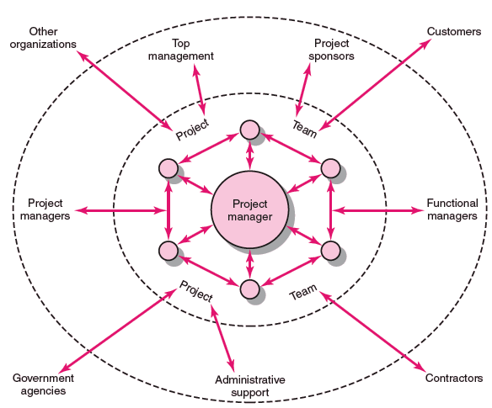
项目相关方网络图
项目经理
项目团队
支持团队
职能经理
高层经理
客户
项目出资人
管理团队
政府机构
实施组织
施加影响者

Slide 40
相关方分析
19.2 识别相关方
相关方是对你项目的目标达成有影响的所有人。
相关方的识别，相关方分析都不是相关方管理的最终目标
最终目的都将落到项目经理如何利用分析的结果，通过自身所拥有的资源、技能、沟通等去影响相关方的行为，以达成项目的目标。
权力：对项目能施加哪些影响？
利益：项目目标，项目收益情况
个人：个人在项目中期望如何？
项目利益
权力
个人期望
Notes:
关注相关方的 权力、利益和个人期望
包括项目团队人员的成长

Slide 41
相关方分析-核心相关方
相关方 | 权力 | 利益 | 个人期望
客户高层领导 | 权力大，不直接参与项目 支持力度直接影响项目 | 项目目标，控制范围 获取资源支持 | 项目对领导层收益
客户 | 影响项目目标和验收 | 需求和项目范围控制 | 项目成败直接影响人
用户 | 最终使用者，影响验收 可能影响到领导决策 | 是否满足需求 项目范围的控制 | 项目交付成果好用
外部合作伙伴 | 沟通，谈判，竞争，妥协 | 项目成功满足合作利益 | 长期合作还是短期合作？
项目成员 | 沟通，谈判，竞争，妥协 | 核心资源 直接影响交互效率和质量 | 个人成长和锻炼 个人在项目中的收益
项目高层领导 | 不直接参与，影响项目决策和方向把控 | 资源投入 | 项目收益和团队
Notes:
利益，政绩

Slide 42
19.2 识别相关方
识别相关方过程的输出
相关方登记册，记录关于已识别相关方的信息
变更请求，新出现的相关方或现有相关方的新信息可能导致对产品、项目管理计划或项目文件提出变更请求
项目管理计划更新
需求管理计划、沟通管理计划、风险管理计划、相关方参与计划
项目文件更新
假设日志，相关方参与度信息是基于一定假设条件的
问题日志，产生的新问题应该记录到问题日志中
风险登记册，记录在本过程中识别，并通过风险管理过程加以管理的新风险
Notes:
13.1.3 识别相关方：输出
13.1.3.1 相关方登记册
相关方登记册是识别相关方过程的主要输出。它记录关于已识别相关方的信息，包括（但不限于）：
身份信息。姓名、组织职位、地点、联系方式，以及在项目中扮演的角色。
评估信息。主要需求、期望、影响项目成果的潜力，以及相关方最能影响或冲击的项目生命周期阶段。
相关方分类。用内部或外部，作用、影响、权力或利益，上级、下级、外围或横向，或者项目经理选择的其他分类模型，进行分类的结果。
13.1.3.2 变更请求
见 4.3.3.4 节。首次开展识别相关方过程，不会提出任何变更请求。但随着在后续项目期间继续识别相关方，新出现的相关方或关于现有相关方的新信息可能导致对产品、项目管理计划或项目文件提出变更请求。
应该通过实施整体变更控制过程（见 4.6 节）对变更请求进行审查和处理。
13.1.3.3 项目管理计划更新
在项目初始时识别相关方，不会导致项目管理计划更新。但随着项目进展，项目管理计划的任何变更都以变更请求的形式提出，且通过组织的变更控制过程进行处理。可能需要变更的项目管理计划组件包括（但不限于）：
需求管理计划。见 5.1.1.2 节。新识别的相关方可能会影响规划、跟踪和报告需求活动的方式。
沟通管理计划。见 10.1.3.1 节。沟通管理计划记录相关方的沟通要求和已商定的沟通策略。
风险管理计划。见 11.1.3.1 节。如果相关方的沟通要求和已商定的沟通策略会影响管理项目风险的方法，就应在风险管理计划中加以反映。
相关方参与计划。见 13.2.3.1 节。相关方参与计划记录针对已识别相关方的商定的沟通策略。
13.1.3.4 项目文件更新
可在本过程更新的项目文件包括（但不限于）：
假设日志。见 4.1.3.2 节。大量关于相对权力、利益和相关方参与度的信息，都是基于一定的假设条件的。应该在假设日志中记录这些假设条件。此外，还要在假设日志中记录会影响与具体相关方互动的各种制约因素。
问题日志。见 4.3.3.3 节。在本过程中产生的新问题应该记录到问题日志中。
风险登记册。见 11.2.3.1 节。风险登记册记录在本过程中识别，并通过风险管理过程加以管理的新风险。

Slide 43
19.2 识别相关方
相关方登记册
身份信息
姓名、组织职位、地点、联系方式，以及在项目中扮演的角色
评估信息
主要需求、期望、影响项目成果的潜力，以及相关方最能影响或冲击的项目生命周期阶段
相关方分类
用内部或外部，作用、影响、权力或利益，上级、下级、外围或横向，或者项目经理选择的其他分类模型，进行分类的结果

Slide 44
相关方分析输出
19.2 识别相关方
相关方登记册(确保无遗漏)
相关方分析(对项目的影响，相关方之间影响，重要性排序)
相关方管理策略(施加影响，平衡利益)
人员 | 角色 | 权力 | 影响 | 支持度 | 重要性 | 期望
张三 | 出资方 客户 | 调整范围和资金投入 | 项目范围，进度和成本 | 高 | 高 | 最关注进度，资金灵活性大
李四
王五
Notes:
项目经理接受委任后，个人认为最重要的一件事情就是进行相关方分析。或者讲在启动前或被委任前就应该进行相关方分析，很简单的道理，比如高层管理都对项目不支持，项目经理再有能力也无法使项目实现目标。 相关方是对你项目的目标达成有影响的所有人，如果要关注项目开发出的产品所带来的长期效益，则相关方应该是对项目所开发的产品的整个生命周期都有影响的所有人员。相关方的识别，相关方分析都不是相关方管理的最终目标，最终目的都将落到项目经理如何利用分析的结果，通过自身所拥有的资源，技能，沟通等去影响相关方的行为，以达成项目的目标。 1.项目的出资方和赞助人 对于赞助人始终关注的如何使自己的投资有最丰厚和深远的回报，同时又将风险控制到最低。跟个人投资是一个道理，投多少钱不是问题，关键是如何保证投入有低风险，稳定和客观的回报。因此赞助人不仅仅关注项目本身是否成功按目标完成，而是关心产品能否成功按计划推入市场和创造效益。 对于项目周期较长的时候，为了项目本身降低风险和满足相关方预期，项目迭代开发就显得更加重要。迭代开发可以保证将项目分为多个迭代周期，每个迭代版本都是可用的而不是一个半成品，项目最终交付成果会分为多个迭代版本交付，赞助人可以尽可能早的看到项目所创造的产品或成果。同时采用迭代开发每个迭代版本都可以尽可能早的投入市场和进行市场推广，资金不用一次性的全部投入，可以通过市场的反馈不断的纠正方向和需求。 2.项目高层领导 高层领导一般是期望项目取得成功的，但高层领导关注的是PPM(项目组合管理)，因此项目经理一定要清楚在多项目，自己的项目在高层领导眼中的优先级和地位。明白了这点才能够分析在多项目资源冲突的情况下，自己的项目如何去通过高层领导协调更多的资源。项目经理需要让高层领导更加了解自己的项目，需要及时准备的定期反馈和汇报项目进展，当出现资源问题时候需要有说服力的证据和数据，通过需要提前提出问题给高层领导进行协调预留时间。 项目没有出现问题，往往高层领导认为项目运转良好而不受重视，项目经理简单认为暴露了问题可能会使高层领导怀疑自己的管理水平，而实际隐藏问题本身，这往往导致项目最终无法实现目标交付。因此勇于暴露项目自身问题，积极汇报高层领导，请求协调和资源是项目执行中项目经理沟通的一个重要方面。 3.项目产出物的最终用户 用户是重要的相关方，直接关系到项目成果能否创造最大效益。在项目启动和确定范围前期，充分的用户需求调研是必不可少的，另外在项目执行过程中可以分多个迭代周期，每一个迭代周期都可以让用户参与进来反馈意见，及时纠正各种偏差，避免前期的缺陷泄漏导致后期过大的纠正成本。项目目标是否能够实现是项目经理必须重点关注的，但项目说输出的成果能否赚钱则显得更加的重要，要使产品能创造价值则必须多考虑用户的需求和反馈意见。如果在项目执行过程中，发现了一个重要的用户反馈需要变更项目范围，在这种情况下项目经理要勇于提出并找高层领导和赞助人协调资源，而不是置之不理的仅仅为了完成项目启动制定的目标。 4.项目组成员 项目目标制定合理，高层领导也能够保证项目资源，这个时候项目成功取决于项目经理，但项目经理必须清楚项目成功依靠的是整个项目团队的共同努力。对每个项目成员的性格特点和技能特长进行分析是很重要的，但之前需要先搞清楚项目能够带给项目成员什么以及项目成员能够从项目中获取哪些收益？知脉，财脉和人脉仍然是三个重要的方面，需要根据各个项目成员不同的需求在这三个方面进行平衡。明白了这些才可能在后期的人力资源管理和角色岗位分工中给出较合理的安排。如果项目经理不管钱，项目成员绩效考核也不在项目经理，在这种情况下项目经理是很难对整个项目进行管理的，及时项目经理有很强的个人领导力和权威。

Slide 45
19.3 规划相关方参与
规划相关方参与是根据相关方的需求、期望、利益和对项目的潜在影响，制定项目相关方参与项目的方法的过程。
主要作用是，提供与相关方进行有效互动的可行计划。
本过程应根据需要在整个项目期间定期开展。
输入
工具和技术
输出
.1项目章程
.2项目管理计划
·资源、沟通管理计划
·风险管理计划
.3项目文件
·假设日志
·变更日志
·问题日志
·项目进度计划
·风险登记册
·相关方登记册
.4协议
.5事业环境因素
.6组织过程资产
.1专家判断
.2数据收集
·标杆对照
.3数据分析
·假设条件和制约因素分析
·根本原因分析
.4决策
·优先级排序/分级
.5数据表现
·思维导图
·相关方参与度评估矩阵
.6会议
.1相关方参与计划
Notes:
规划相关方参与 属于规划过程组
13.2.3 规划相关方参与：输出
13.2.3.1 相关方参与计划
相关方参与计划是项目管理计划的组成部分。它确定用于促进相关方有效参与决策和执行的策略和行动。基于项目的需要和相关方的期望，相关方参与计划可以是正式或非正式的，非常详细或高度概括的。
相关方参与计划可包括（但不限于）调动个人或相关方参与的特定策略或方法。

Slide 46
19.3 规划相关方参与
规划相关方参与的输入
项目章程,引导相关方参与项目时应该考虑项目目的、目标和成功标准
项目管理计划
资源管理计划，关于团队成员及其他相关方的角色和职责的信息
沟通管理计划，用于相关方管理的沟通策略以及用于实施策略的计划
风险管理计划，风险临界值或风险态度，有助于选择最佳的相关方参与
项目文件
假设日志,关于假设条件和制约因素的信息，可能与特定相关方相关联
变更日志，相关方是变更请求的提出者、审批者或受变更实施影响者
问题日志, 需要与受影响的相关方进行额外沟通
项目进度计划,把特定相关方指定为活动责任人或执行者
风险登记册,特定相关方指定为风险责任人或受风险影响者
相关方登记册,提供项目相关方的清单，以及分类情况和其他信息
协议,与组织内的采购小组和（或）合同签署小组开展合作，根据协议对承包商和供应商进行有效管理
事业环境因素，组织文化、政治氛围，以及治理框架，人事管理政策等
组织过程资产，企业的社交媒体、道德和安全政策及程序，企业的问题、风险、变更和数据管理政策及程序，等
Notes:
13.2.1 规划相关方参与：输入
13.2.1.1 项目章程
见 4.1.3.1 节。项目章程包含与项目目的、目标和成功标准有关的信息，在规划如何引导相关方参与项目时应该考虑这些信息。
13.2.1.2 项目管理计划
见 4.2.3.1 节。项目管理计划组件包括（但不限于）：
资源管理计划。见 9.1.3.1 节。资源管理计划可能包含关于团队成员及其他相关方的角色和职责的信息。
沟通管理计划。见 10.1.3.1 节。用于相关方管理的沟通策略以及用于实施策略的计划，既是项目相关方管理中的各个过程的输入，又会收录来自这些过程的相关信息。
风险管理计划。见 11.1.3.1 节。风险管理计划可能包含风险临界值或风险态度，有助于选择最佳的相关方参与策略组合。
13.2.1.3 项目文件
可用作本过程输入的项目文件（尤其在初始规划之后）包括（但不限于）：
假设日志。见 4.1.3.2 节。假设日志中关于假设条件和制约因素的信息，可能与特定相关方相关联。
变更日志。见 4.6.3.3 节。变更日志记录了对原始项目范围的变更。变更通常与具体相关方相关联，因为相关方可能是：变更请求的提出者，变更请求的审批者，或受变更实施影响者。
问题日志。见 4.3.3.3 节。为了管理和解决问题日志中的问题，需要与受影响的相关方进行额外沟通。
项目进度计划。见 6.5.3.2 节。进度计划中的活动可能需要与具体相关方相关联，即把特定相关方指定为活动责任人或执行者。
风险登记册。见 11.2.3.1 节。风险登记册包含项目的已识别风险，它通常会把这些风险与具体相关方相关联，即把特定相关方指定为风险责任人或受风险影响者。
相关方登记册。见 13.1.3.1 节。相关方登记册提供项目相关方的清单，以及分类情况和其他信息。
13.2.1.4 协议
见 12.2.3.2 节。在规划承包商及供应商参与时，通常涉及与组织内的采购小组和（或）合同签署小组开展合作，以确保对承包商和供应商进行有效管理。
13.2.1.5 事业环境因素
能够影响规划相关方参与的事业环境因素包括（但不限于）：
组织文化、政治氛围，以及治理框架；
人事管理政策；
相关方风险偏好；
已确立的沟通渠道；
全球、区域或当地的趋势、实践或习惯；
设施和资源的地理分布。
13.2.1.6 组织过程资产
能够影响规划相关方参与过程的组织过程资产包括（但不限于）：
企业的社交媒体、道德和安全政策及程序；
企业的问题、风险、变更和数据管理政策及程序；
组织对沟通的要求；
制作、交换、储存和检索信息的标准化指南；
经验教训知识库，包括与相关方偏好、行动和参与有关的信息；
支持有效相关方参与所需的软件工具。

Slide 47
19.3 规划相关方参与
规划相关方参与的工具与技术
专家判断
数据收集
标杆对照,将相关方分析的结果与其他被视为世界一流的组织或项目的信息进行比较
数据分析
假设条件和制约因素分析，以便合理剪裁相关方参与策略
根本原因分析，以便选择适当策略来改进其参与水平
决策
优先级排序/分级，具有最大利益和最高影响的相关方，通常应该排在优先级清单的最前面
数据表现
思维导图,用于对相关方信息、相互关系及他们与组织的关系进行可视化整理
相关方参与度评估矩阵,用于将相关方当前参与水平与期望参与水平比较
会议，用于讨论与分析规划相关方参与过程所需的输入数据
Notes:
13.2.2 规划相关方参与：工具与技术
13.2.2.1 专家判断
见 4.1.2.1 节。应征求具备以下专业知识或接受过相关培训的个人或小组的意见：
组织内部及外部的政治和权力结构；
组织及组织外部的环境和文化；
相关方参与过程使用的分析和评估技术；
沟通手段和策略；
来自以往项目的关于相关方、相关方群体及相关方组织（他们可能参与过以往的类似项目）的特征的知识。
13.2.2.2 数据收集
适用于本过程的数据收集技术包括（但不限于）标杆对照。见 8.1.2.2 节。将相关方分析的结果与其他被视为世界级的组织或项目的信息进行比较。
13.2.2.3 数据分析
适用于本过程的数据分析技术包括（但不限于）：
假设条件和制约因素分析。见 11.2.2.3 节。可能需要分析当前的假设条件和制约因素，以合理剪裁相关方参与策略。
根本原因分析。见 8.2.2.2 节。开展根本原因分析，识别是什么根本原因导致了相关方对项目的某种支持水平，以便选择适当策略来改进其参与水平。
13.2.2.4 决策
适用于本过程的决策技术包括（但不限于）优先级排序或分级。应该对相关方需求以及相关方本身进行优先级排序或分级。具有最大利益和最高影响的相关方，通常应该排在优先级清单的最前面。
13.2.2.5 数据表现
适用于本过程的数据表现技术包括（但不限于）：
思维导图。见 5.2.2.3 节。思维导图用于对相关方信息、相互关系以及他们与组织的关系进行可视化整理。
相关方参与度评估矩阵。（见下页）
13.2.2.6 会议
会议用于讨论与分析规划相关方参与过程所需的输入数据，以便制定良好的相关方参与计划。

Slide 48
19.3 规划相关方参与
相关方参与度评估矩阵。相关方参与度评估矩阵用于将相关方当前参与水平与期望参与水平进行比较。
C 代表每个相关方的当前参与水平，而 D 是项目团队评估出来的、为确保项目成功所必不可少的参与水平（期望的）。
应根据每个相关方的当前与期望参与水平的差距，开展必要的沟通，有效引导相关方参与项目。弥合当前与期望参与水平的差距是监督相关方参与中的一项基本工作。
Notes:
相关方参与度评估矩阵。相关方参与度评估矩阵用于将相关方当前参与水平与期望参与水平进行比较。对相关方参与水平进行分类的方式之一，如图 13-6 所示。相关方参与水平可分为如下：
不了解型。不知道项目及其潜在影响。
抵制型。知道项目及其潜在影响，但抵制项目工作或成果可能引发的任何变更。此类相关方不会支持项目工作或项目成果。
中立型。了解项目，但既不支持，也不反对。
支持型。了解项目及其潜在影响，并且会支持项目工作及其成果。
领导型。了解项目及其潜在影响，而且积极参与以确保项目取得成功。

Slide 49
19.4 管理相关方参与
管理相关方参与是与相关方进行沟通和协作以满足其需求与期望、处理问题，并促进相关方合理参与的过程。
主要作用，让项目经理能够提高相关方的支持，尽可能降低相关方的抵制。
本过程需要在整个项目期间开展
输入
工具和技术
输出
.1项目管理计划
·沟通管理计划
·风险管理计划
·相关方参与计划
·变更管理计划
.2项目文件
·变更日志
·问题日志
·经验教训登记册
·相关方登记册
.3事业环境因素
.4组织过程资产
.1专家判断
.2沟通技能
·反馈
.3人际关系与团队技能
·冲突管理
·文化意识
·谈判
·观察/交谈
·政治意识
.4基本规则
.5会议
.1变更请求
.2项目管理计划更新
·沟通管理计划
·相关方参与计划
.3项目文件更新
·变更日志
·问题日志
·经验教训登记册
·相关方登记册
Notes:
管理相关方参与 属于 执行过程组
识别和规划后，进行管理，即与相关方打交道

Slide 50
19.4 管理相关方参与
在管理相关方参与过程中，需要开展多项活动，例如：
在适当的项目阶段引导相关方参与，以便获取、确认或维持他们对项目成功的持续承诺；
通过谈判和沟通管理相关方期望；
处理与相关方管理有关的任何风险或潜在关注点，预测相关方可能在未来引发的问题；
澄清和解决已识别的问题。
管理相关方参与有助于确保相关方明确了解项目目的、目标、收益和风险，以及他们的贡献将如何促进项目成功。

Slide 51
19.4 管理相关方参与
管理相关方参与 的输入
项目管理计划
沟通管理计划，描述与相关方沟通的方法、形式和技术
风险管理计划，描述了风险类别、风险偏好和报告格式
相关方参与计划，为管理相关方期望提供指导和信息
变更管理计划，描述了提交、评估和执行项目变更的过程
项目文件
变更日志，会记录变更请求及其状态，并将其传递给适当的相关方
问题日志，会记录项目或相关方关注点，及关于处理问题的行动方案
经验教训登记册，早期获取的与管理相关方参与有关的经验教训
相关方登记册，提供项目相关方清单,及执行相关方参与计划所需的任何信息
事业环境因素,组织文化、政治氛围，以及组织的治理结构等
组织过程资产，组织对沟通的要求等
Notes:
13.3.1 管理相关方参与：输入
13.3.1.1 项目管理计划
见 4.2.3.1 节。项目管理计划组件包括（但不限于）：
沟通管理计划。见 10.1.3.1 节。沟通管理计划描述与相关方沟通的方法、形式和技术。
风险管理计划。见 11.1.3.1 节。风险管理计划描述了风险类别、风险偏好和报告格式。这些内容都可用于管理相关方参与。
相关方参与计划。见 13.2.3.1 节。相关方参与计划为管理相关方期望提供指导和信息。
变更管理计划。见 4.2.3.1 节。变更管理计划描述了提交、评估和执行项目变更的过程。
13.3.1.2 项目文件
可作为本过程输入的项目文件包括（但不限于）：
变更日志。见 4.6.3.3 节。变更日志会记录变更请求及其状态，并将其传递给适当的相关方。
问题日志。见 4.3.3.3 节。问题日志会记录项目或相关方的关注点，以及关于处理问题的行动方案。
经验教训登记册。见 4.4.3.1 节。在项目早期获取的与管理相关方参与有关的经验教训，可用于项目后期阶段，以提高本过程的效率和效果。
相关方登记册。见 13.1.3.1 节。相关方登记册提供项目相关方清单，以及执行相关方参与计划所需的任何信息。
13.3.1.3 事业环境因素
能够影响管理相关方参与的事业环境因素包括（但不限于）：
组织文化、政治氛围，以及组织的治理结构；
人事管理政策；
相关方风险临界值；
已确立的沟通渠道；
全球、区域或当地的趋势、实践或习惯；
设施和资源的地理分布。
13.3.1.4 组织过程资产
能够影响管理相关方参与过程的组织过程资产包括（但不限于）：
企业的社交媒体、道德和安全政策及程序；
企业的问题、风险、变更和数据管理政策及程序；
组织对沟通的要求；
制作、交换、储存和检索信息的标准化指南；
以往类似项目的历史信息。

Slide 52
19.4 管理相关方参与
管理相关方参与 的工具与技术
专家判断
沟通技能
反馈:正式与非正式对话；问题识别和讨论；会议；进展报告；调查。
人际关系与团队技能
冲突管理,项目经理应确保及时解决冲突
文化意识,有助于项目经理和团队通过考虑文化差异和相关方需求
谈判,用于获得支持或达成支持工作或成果的协议，并解决各方冲突
观察/交谈，及时了解项目团队成员和其他相关方的工作和态度
政治意识，通过了解项目内外的权力关系，建立政治意识
基本规则，根据团队章程中定义的基本规则，明确如何引导相关方参与
会议：决策；问题解决；经验教训和回顾总结；项目开工；迭代规划；状态更新。
Notes:
13.3.2 管理相关方参与：工具与技术
13.3.2.1 专家判断
见 4.1.2.1 节。应征求具备以下专业知识或接受过相关培训的个人或小组的意见：
组织内部及外部的政治和权力结构；
组织及组织外部的环境和文化；
相关方参与过程使用的分析和评估技术；
沟通方法和策略；
可能参与过以往类似项目的相关方、相关方群体及相关方组织的特征。
需求管理、供应商管理和变更管理。
13.3.2.2 沟通技能
在开展管理相关方参与过程时，应该根据沟通管理计划，针对每个相关方采取相应的沟通方法。
项目管理团队应该使用反馈机制，来了解相关方对各种项目管理活动和关键决策的反应。反馈的收集方式包括（但不限于）：
正式与非正式对话；
问题识别和讨论；
会议；
进展报告；
调查。
13.3.2.3 人际关系与团队技能
适用于本过程的人际关系与团队技能包括（但不限于）：
冲突管理。见 9.5.2.1 节。项目经理应确保及时解决冲突。
文化意识。见 10.1.2.6 节。文化意识有助于项目经理和团队通过考虑文化差异和相关方需求，
来实现有效沟通。
谈判。见 12.2.2.5 节。谈判用于获得支持或达成关于支持项目工作或成果的协议，并解决团队内部或团队与其他相关方之间的冲突。
观察和交谈。见 5.2.2.6 节。通过观察和交谈，及时了解项目团队成员和其他相关方的工作和态度。
政治意识。见 10.1.2.6 节。通过了解项目内外的权力关系，建立政治意识。
13.3.2.4 基本规则
根据团队章程中定义的基本规则，来明确项目团队成员和其他相关方应该采取什么行为去引导相关方参与。
13.3.2.5 会议
见 10.1.2.8 节。会议用于讨论和处理任何与相关方参与有关的问题或关注点。在本过程中需要召开的会议类型包括（但不限于）：
决策；
问题解决；
经验教训和回顾总结；
项目开工；
迭代规划；
状态更新。

Slide 53
19.4 管理相关方参与
管理相关方参与 的输出
变更请求, 管理相关方参与的结果，项目范围或产品范围可能需要变更
项目管理计划更新
沟通管理计划，以反映新的或已变更的相关方需求
相关方参与计划，以反映新的或更改的管理策略
项目文件更新
变更日志
问题日志,以反映问题日志条目的更新或添加
经验教训登记册,记录管理相关方参与的有效或无效方法，以供当前或未来项目借鉴
相关方登记册,相关方的信息可有变化
Notes:
13.3.3 管理相关方参与：输出
13.3.3.1 变更请求
见 4.3.3.4 节。作为管理相关方参与的结果，项目范围或产品范围可能需要变更。应该通过实施整体变更控制过程（见 4.6 节）对所有变更请求进行审查和处理。
13.3.3.2 项目管理计划更新
项目管理计划的任何变更都以变更请求的形式提出，且通过组织的变更控制过程进行处理。可能需要变更的项目管理计划组件包括（但不限于）：
沟通管理计划。见 10.1.3.1 节。需要更新沟通管理计划，以反映新的或已变更的相关方需求。
相关方参与计划。见 13.2.3.1 节。需要更新相关方参与计划，以反映为有效引导相关方参与所需的新的或更改的管理策略。
13.3.3.3 项目文件更新
可在本过程更新的项目文件包括（但不限于）：
变更日志。见 4.6.3.3 节。根据变更请求更新变更日志。
问题日志。见 4.3.3.3 节。可能需要更新问题日志，以反映问题日志条目的更新或添加。
经验教训登记册。见 4.4.3.1 节。更新经验教训登记册，记录管理相关方参与的有效或无效方法，以供当前或未来项目借鉴。
相关方登记册。见 13.1.3.1 节。可能需要基于提供给相关方的关于问题解决、变更审批和项目状态的新信息，来更新相关方的登记册。

Slide 54
19.5 监督相关方参与
监督相关方参与是监督项目相关方关系，并通过修订参与策略和计划来引导相关方合理参与项目的过程。
主要作用是，随着项目进展和环境变化，维持或提升相关方参与活动的效率和效果。
本过程需要在整个项目期间开展。
输入
工具和技术
输出
.1项目管理计划
·资源管理计划
·沟通管理计划
·相关方参与计划
.2项目文件
·问题日志
·经验教训登记册
·项目沟通记录
·风险登记册
·相关方登记册
.3工作绩效数据
.4事业环境因素
.5组织过程资产
.1数据分析
·备选方案分析
·根本原因分析、相关方分析
.2决策
·多标准决策分析、投票
.3数据表现
·相关方参与度评估矩阵
4沟通技能
·反馈、演示
.5人际关系与团队技能
·积极倾听、文化意识
·领导力、人际交往
·政治意识、
.6会议
.1工作绩效信息
.2变更请求
.3项目管理计划更新
·资源管理计划
·沟通管理计划
·相关方参与计划
.4项目文件更新
·问题日志
·经验教训登记册
·风险登记册
·相关方登记册
Notes:
监督相关方参与 属于监控过程组

Slide 55
19.5 监督相关方参与
监督相关方参与 的输入
项目管理计划
资源管理计划，资源管理计划确定了对团队成员的管理方法
沟通管理计划，描述了适用于项目相关方的沟通计划和策略
相关方参与计划，定义了管理相关方需求和期望的计划
项目文件
问题日志，记录了所有与项目和相关方有关的已知问题
经验教训登记册，早期获取的经验教训，可用于项目后期阶段
项目沟通记录，与相关方开展的项目沟通，都已包括在项目沟通记录中
风险登记册，记录了与相关方参与及互动有关的风险
相关方登记册，记录了各种相关方信息：相关方名单、评估结果和分类情况
工作绩效数据，包含项目状态数据，如，哪些相关方支持项目，他们的参与水平和类型
事业环境因素,人事管理政策、相关方风险临界值、已确立的沟通渠道等
组织过程资产，企业的社交媒体、道德和安全政策及程序，企业的问题、风险、变更和数据管理政策及程序，组织对沟通的要求等
Notes:
13.4.1 监督相关方参与：输入
13.4.1.1 项目管理计划
见 4.2.3.1 节。项目管理计划组件包括（但不限于）：
资源管理计划。见 9.1.3.1 节。资源管理计划确定了对团队成员的管理方法。
沟通管理计划。见 10.1.3.1 节。沟通管理计划描述了适用于项目相关方的沟通计划和策略。
相关方参与计划。见 13.2.3.1 节。定义了管理相关方需求和期望的计划。
13.4.1.2 项目文件
可作为本过程输入的项目文件包括（但不限于）：
问题日志。见 4.3.3.3 节。问题日志记录了所有与项目和相关方有关的已知问题。
经验教训登记册。见 4.4.3.1 节。在项目早期获取的经验教训，可用于项目后期阶段，以提高引导相关方参与的效率和效果。
项目沟通记录。见 10.2.3.1 节。根据沟通管理计划和相关方参与计划而与相关方开展的项目沟通，都已包括在项目沟通记录中。
风险登记册。见 11.2.3.1 节。风险登记册记录了与相关方参与及互动有关的风险，它们的分类，以及潜在的应对措施。
相关方登记册。见 13.1.3.1 节。相关方登记册记录了各种相关方信息，包括（但不限于）：相关方名单、评估结果和分类情况。
13.4.1.3 工作绩效数据
见 4.3.3.2 节。工作绩效数据包含项目状态数据，例如，哪些相关方支持项目，他们的参与水平和类型。
13.4.1.4 事业环境因素
能够监督相关方参与过程的事业环境因素包括（但不限于）：
组织文化、政治氛围，以及治理框架；
人事管理政策；
相关方风险临界值；
已确立的沟通渠道；
全球、区域或当地的趋势、实践或习惯；
设施和资源的地理分布。
13.4.1.5 组织过程资产
能够影响监督相关方参与过程的组织过程资产包括（但不限于）：
企业的社交媒体、道德和安全政策及程序；
企业的问题、风险、变更和数据管理政策及程序；
组织对沟通的要求；
制作、交换、储存和检索信息的标准化指南；
以往项目的历史信息。

Slide 56
19.5 监督相关方参与
监督相关方参与 的工具与技术
数据分析
备选方案分析,在相关方参与效果没有达到期望要求时，应该开展备选方案分析，评估应对偏差的各种备选方案
根本原因分析,确定相关方参与未达预期效果的根本原因
相关方分析，确定相关方群体和个人在项目任何特定时间的状态
决策
多标准决策分析，进行优先级排序和加权，识别出最适当的选项
投票，选出应对相关方参与水平偏差的最佳方案
数据表现
相关方参与度评估矩阵，跟踪每个相关方参与水平的变化，对相关方参与加以监督
Notes:
13.4.2 监督相关方参与：工具与技术
13.4.2.1 数据分析
适用于本过程的数据分析技术包括（但不限于）：
备选方案分析。见 9.2.2.5 节。在相关方参与效果没有达到期望要求时，应该开展备选方案分析，评估应对偏差的各种备选方案。
根本原因分析。见 8.2.2.2 节。开展根本原因分析，确定相关方参与未达预期效果的根本原因。
相关方分析。见 13.1.2.3 节。开展相关方分析，确定相关方群体和个人在项目任何特定时间的状态。
13.4.2.2 决策
适用于本过程的决策技术包括（但不限于）：
多标准决策分析。见 8.1.2.4 节。对考察相关方参与的成功程度的多种标准进行优先级排序和加权，识别出最适当的选项。
投票。见 5.2.2.4 节。通过投票，选出应对相关方参与水平偏差的最佳方案。
13.4.2.3 数据表现
适用于本过程的数据表现技术包括（但不限于）相关方参与度评估矩阵。见 13.2.2.3 节。使用相关方参与度评估矩阵，来跟踪每个相关方参与水平的变化，对相关方参与加以监督。

Slide 57
19.5 监督相关方参与
监督相关方参与 的工具与技术（续）
沟通技能
反馈，用于确保发送给相关方的信息被接收和理解
演示，为相关方提供清晰的信息
人际关系与团队技能
积极倾听，通过积极倾听，减少理解错误和沟通错误
文化意识，有助于依据相关方和团队成员的文化差异和文化需求对沟通进行规划
领导力, 需要强有力的领导技能，以传递愿景并激励相关方支持项目工作和成果
人际交往，通过人际交往了解关于相关方参与水平的信息
政治意识，有助于理解组织战略，理解谁能行使权力和施加影响，以及培养与这些相关方沟通的能力
会议
会议的类型包括：为监督和评估相关方的参与水平而召开的状态会议、站会、回顾会，以及相关方参与计划中规定的其他任何会议
Notes:
13.4.2.4 沟通技能
适用于本过程的沟通技能包括（但不限于）：
反馈。见 10.2.2.3 节。反馈用于确保发送给相关方的信息被接收和理解。
演示。见 10.2.2.3 节。演示为相关方提供清晰的信息。
13.4.2.5 人际关系与团队技能
适用于本过程的人际关系技能包括（但不限于）：
积极倾听。见 10.2.2.6 节。通过积极倾听，减少理解错误和沟通错误。
文化意识。见 10.1.2.6 节。文化意识和文化敏感性有助于项目经理依据相关方和团队成员的文化差异和文化需求对沟通进行规划。
领导力。见 3.4.4 节。成功的相关方参与，需要强有力的领导技能，以传递愿景并激励相关方支持项目工作和成果。
人际交往。见 10.2.2.6 节。通过人际交往了解关于相关方参与水平的信息。
政治意识。见 10.1.2.6 节。政治意识有助于理解组织战略，理解谁能行使权力和施加影响，以及培养与这些相关方沟通的能力。
13.4.2.6 会议
会议的类型包括：为监督和评估相关方的参与水平而召开的状态会议、站会、回顾会，以及相关方参与计划中规定的其他任何会议。会议不再局限于面对面或声音互动。虽然面对面互动最为理想，但可能成本很高。电话会议和电信技术可以降低成本，并提供丰富的联系方法和会议方式。

Slide 58
19.5 监督相关方参与
监督相关方参与 的输出
工作绩效信息，包括与相关方参与状态有关的信息
变更请求，包括用于改善相关方当前参与水平的纠正及预防措施
项目管理计划更新
资源管理计划，可能需要更新团队对引导相关方参与的职责
沟通管理计划，可能需要更新项目的沟通策略
相关方参与计划，可能需要更新关于项目相关方社区的信息
项目文件更新
问题日志，可能需要更新问题日志中与相关方态度有关的信息
经验教训登记册，遇到的挑战及其本可采取的规避方法，需要更新在经验教训登记册中
风险登记册，可能需要更新风险登记册，以记录相关方风险应对措施
相关方登记册，更新相关方登记册，以记录从监督相关方参与中得到的信息
Notes:
13.4.3 监督相关方参与：输出
13.4.3.1 工作绩效信息
见 4.5.1.3 节。工作绩效信息包括与相关方参与状态有关的信息，例如，相关方对项目的当前支持水平，以及与相关方参与度评估矩阵、相关方立方体或其他工具所确定的期望参与水平相比较的结果。
13.4.3.2 变更请求
见 4.3.3.4 节。变更请求可能包括用于改善相关方当前参与水平的纠正及预防措施。应该通过实施整体变更控制过程（见 4.6 节）对变更请求进行审查和处理。
13.4.3.3 项目管理计划更新
项目管理计划的任何变更都以变更请求的形式提出，且通过组织的变更控制过程进行处理。可能需要变更的项目管理计划组件包括（但不限于）：
资源管理计划。见 9.1.3.1 节。可能需要更新团队对引导相关方参与的职责。
沟通管理计划。见 10.1.3.1 节。可能需要更新项目的沟通策略。
相关方参与计划。见 13.2.3.1 节。可能需要更新关于项目相关方社区的信息。
13.4.3.4 项目文件更新
可在本过程更新的项目文件包括（但不限于）：
问题日志。见 4.3.3.3 节。可能需要更新问题日志中与相关方态度有关的信息。
经验教训登记册。见 4.3.3.1 节。在质量规划过程中遇到的挑战及其本可采取的规避方法需要更新在经验教训登记册中。调动相关方参与效果好以及效果不佳的方法也要更新在经验教训登记册中。
风险登记册。见 11.2.3.1 节。可能需要更新风险登记册，以记录相关方风险应对措施。
相关方登记册。见 13.1.12-13.1 节。更新相关方登记册，以记录从监督相关方参与中得到的信息。

Slide 59
职业道德
遵守所在公司的规定、遵守所在国的法律
除非说明是所在国家的习俗，否则不收取任何礼物
维护客户利益，保守商业机密
诚实，正直，客观，公正的汇报项目信息
职业化的素质就是尊重事实、为他人着想尊重文化差异，入乡随俗
避免利益冲突，如从事与公司竞争性的业务
尽量不采取极端的手段
维护范围完整是PMP的责任
以同等重要性和关注程度管理成本、进度计划和质量
在某客户的现场开展项目作业工作时，您意外的发现客户一些内部信息，您下一步应该： 将此信息通知客户 或者提醒客户注意信息风险
如果没有充分的数据完成一项任务，你应该 通过书面和口头做出解释， 说明在缺乏完整数据的情况下无法完成此任务-诚实
在与客户沟通时，项目经理应该尽力形成一种友好、诚恳、开放的关系
处理干系人利益冲突时，应该向有利于客户一方面的情况解决
维护自己所在公司的商业秘密，不能为以前同事提供任何信息
Notes:
做一个有职业道德的IT人、IT项目经理

Slide 60
18 项目采购管理
项目相关方管理
附：PMBOK第七版简介
第14次课目录
Contents

Slide 61
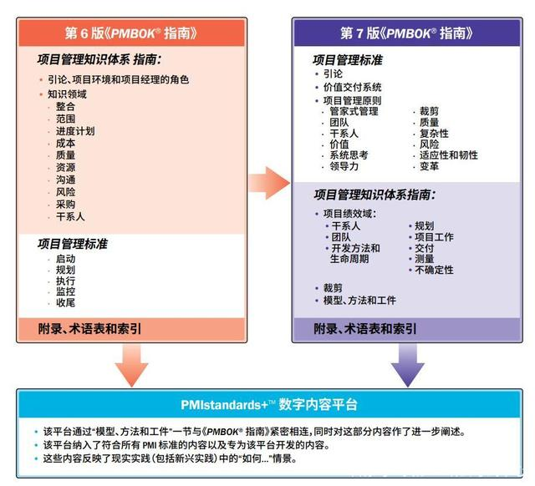
PMBOK第七版简介
在PMBOK第七版中，已经看不到传统的五大过程组和十大知识领域，取而代之的是八大绩效域和12个项目管理原则
Notes:
PMBOK指南的应用
我们看到：过程组之间可以重叠，十个管理方面（对应十大知识要素）相互关联、相互影响、相互制约
必须以一个整体的思想来管理，管理过程和内容可裁剪，方法和结果可变通
关键是项目管理的思想要贯穿其中、全面落实，确保项目受控，直至成功，使项目绩效最大化
PMBOK第七版简介 部分不考，可不讲

Slide 62
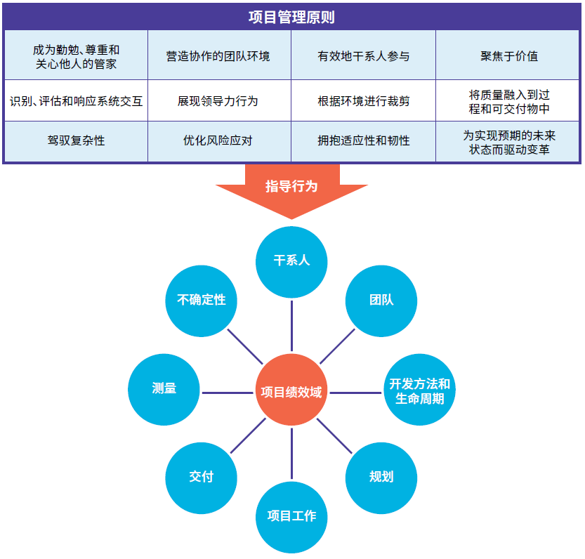
PMBOK第七版简介
原则是战略、决策和问题解决的基本指导准则
项目管理的原则旨在指导项目参与者的行为
项目管理界最重要的四项价值观的基础：
▶ 责任；
▶ 尊重；
▶ 公平；
▶ 诚实。
Notes:
这部分不考，可不讲

Slide 63
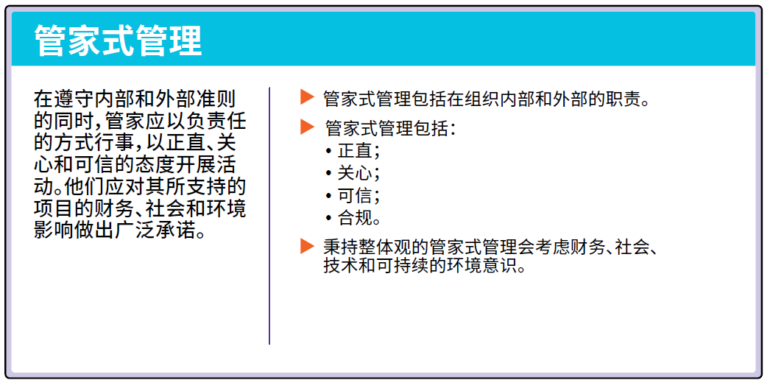
12个项目管理原则
PMBOK第七版简介
1.成为勤勉、尊重和关心他人的管家

Slide 64
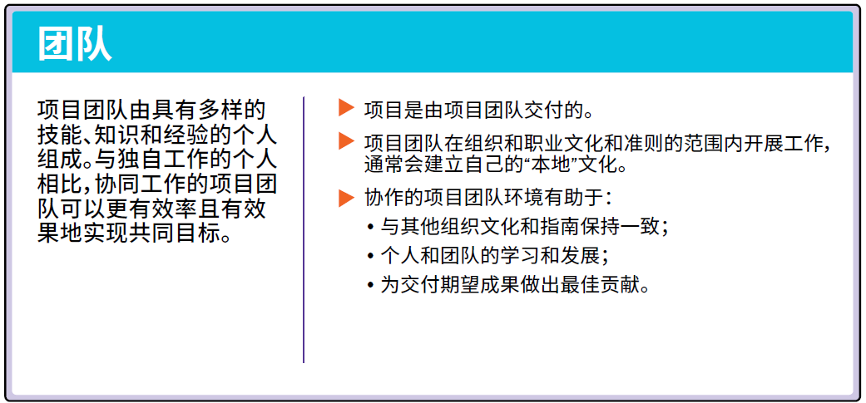
12个项目管理原则
PMBOK第七版简介
2.营造协作的项目团队环境

Slide 65
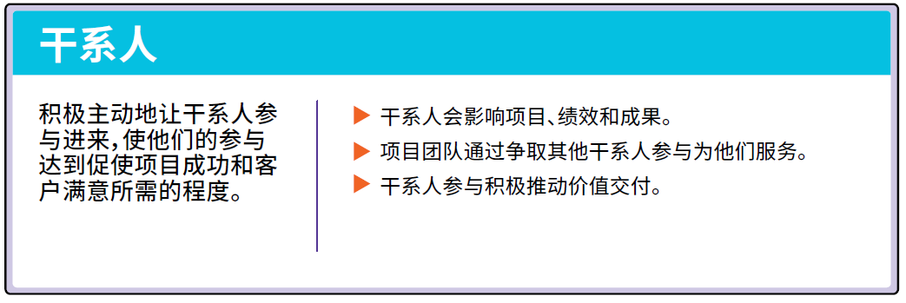
12个项目管理原则
PMBOK第七版简介
3.有效的干系人参与

Slide 66
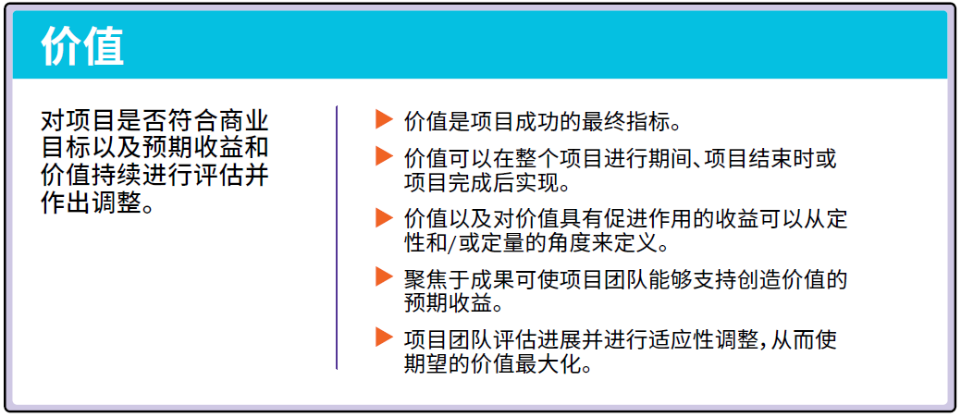
12个项目管理原则
PMBOK第七版简介
4.聚焦于价值

Slide 67
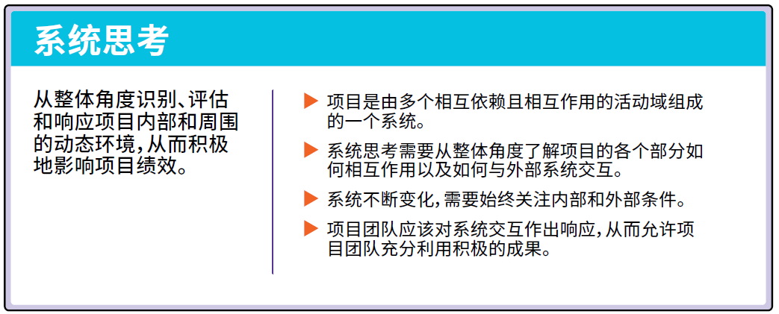
PMBOK第七版简介
12个项目管理原则
5.识别、评估和响应系统交互——系统思考

Slide 68
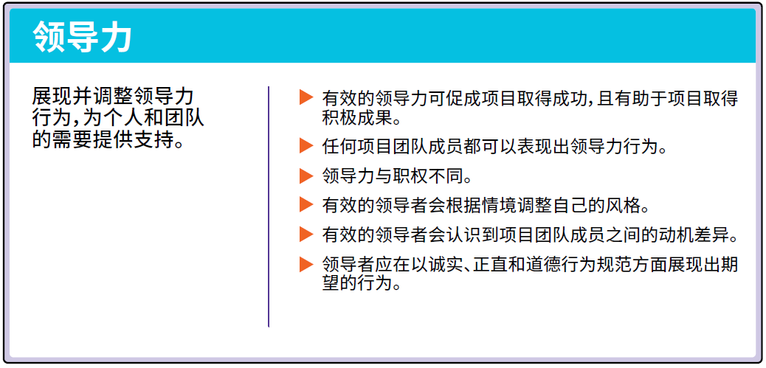
PMBOK第七版简介
12个项目管理原则
6.展现领导力行为

Slide 69
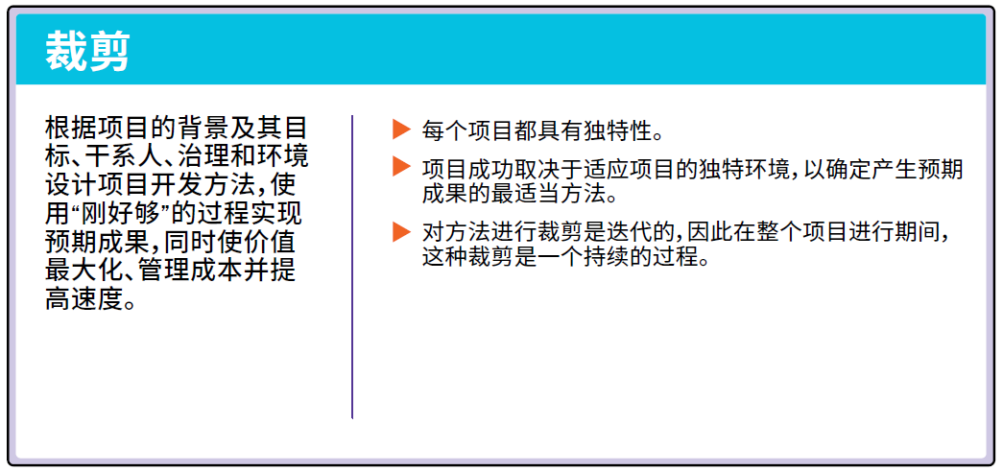
PMBOK第七版简介
12个项目管理原则
7.根据环境进行裁剪

Slide 70
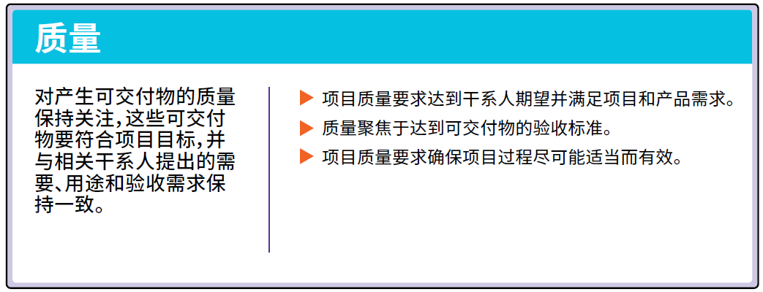
PMBOK第七版简介
12个项目管理原则
8.将质量融入到过程和可交付物中

Slide 71
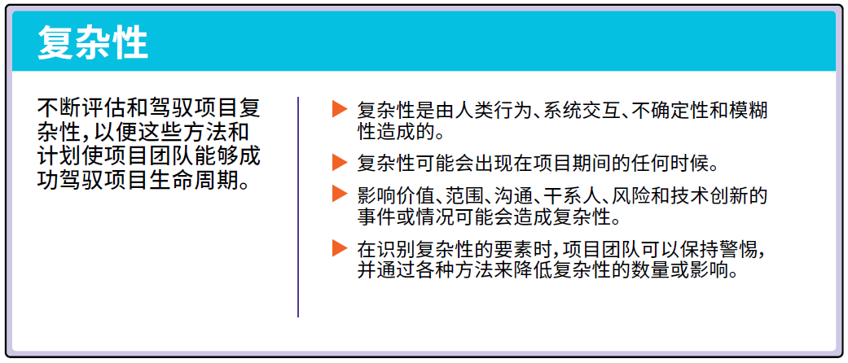
PMBOK第七版简介
12个项目管理原则
9.驾驭复杂性

Slide 72
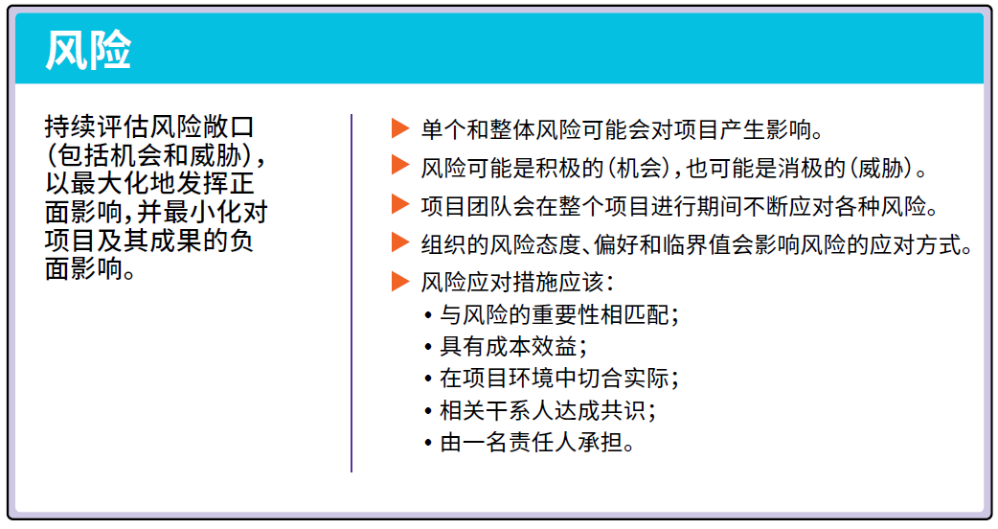
PMBOK第七版简介
12个项目管理原则
10.优化风险应对

Slide 73
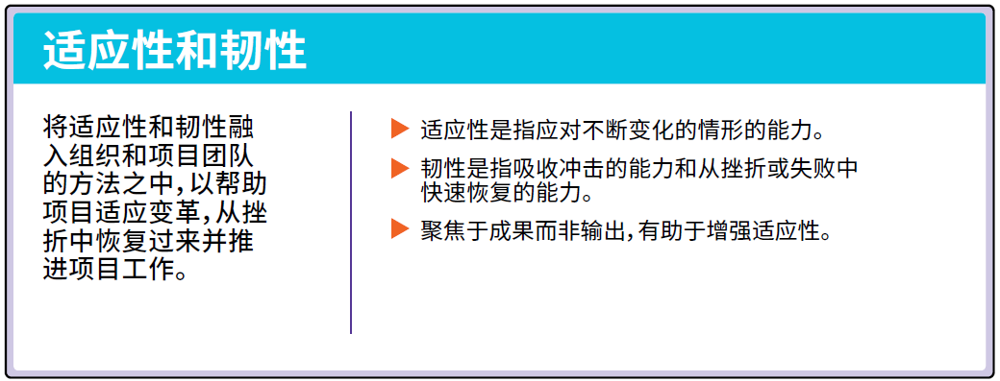
PMBOK第七版简介
12个项目管理原则
11.拥抱适应性和韧性

Slide 74
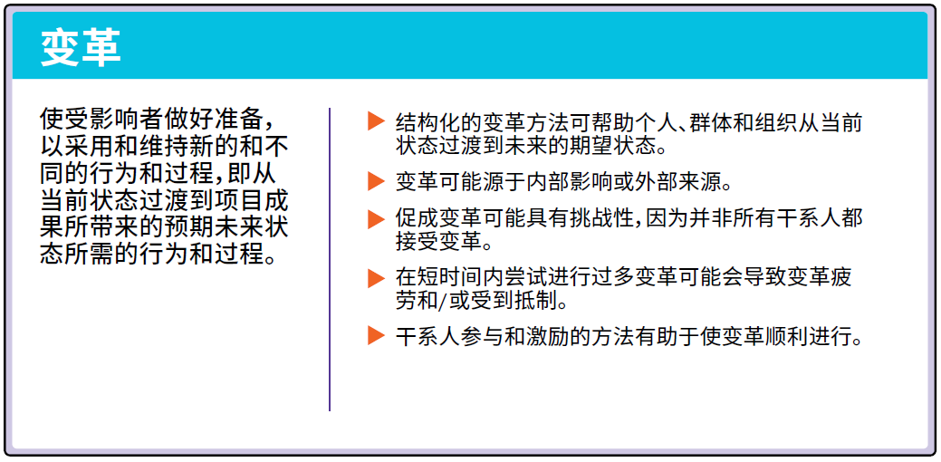
PMBOK第七版简介
12个项目管理原则
12.为实现预期的未来状态而驱动变革

Slide 75
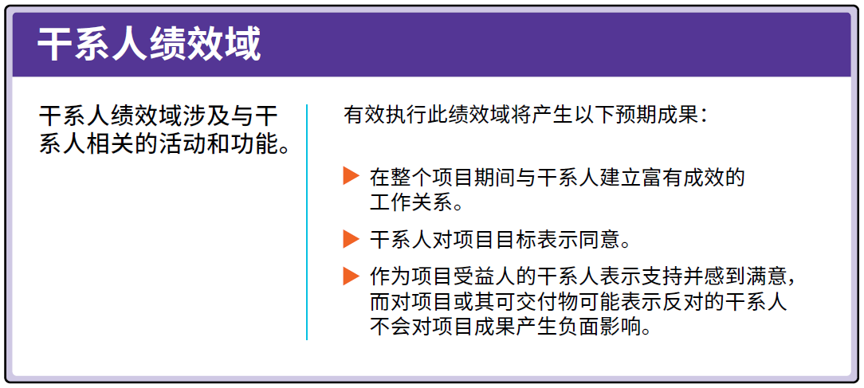
PMBOK第七版简介
8个项目绩效域
1.干系人绩效域

Slide 76
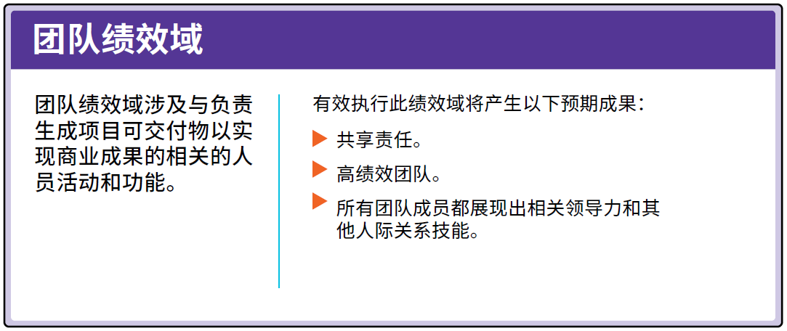
PMBOK第七版简介
8个项目绩效域
2.团队绩效域

Slide 77
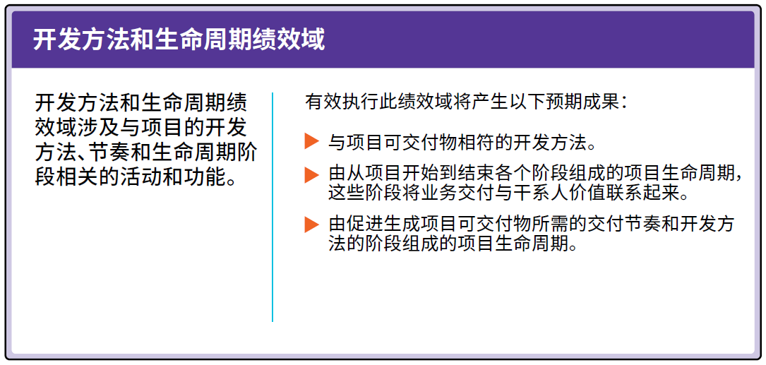
PMBOK第七版简介
8个项目绩效域
3.开发方法和生命周期绩效域

Slide 78
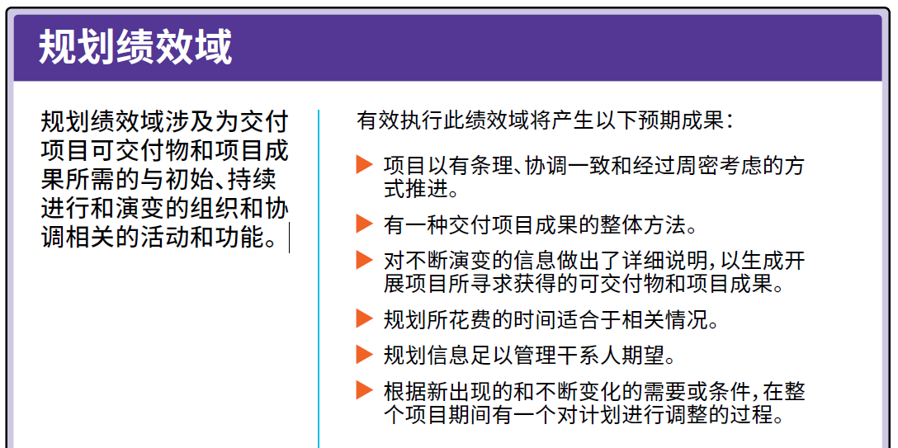
PMBOK第七版简介
8个项目绩效域
4.规划绩效域

Slide 79
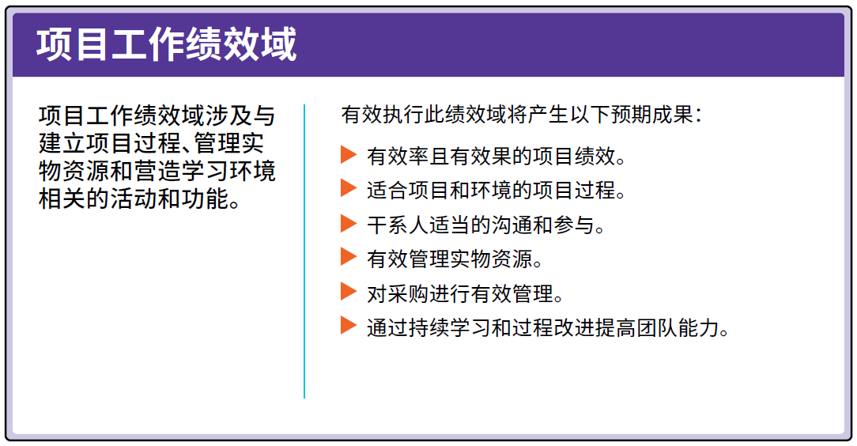
PMBOK第七版简介
8个项目绩效域
5.项目工作绩效域

Slide 80

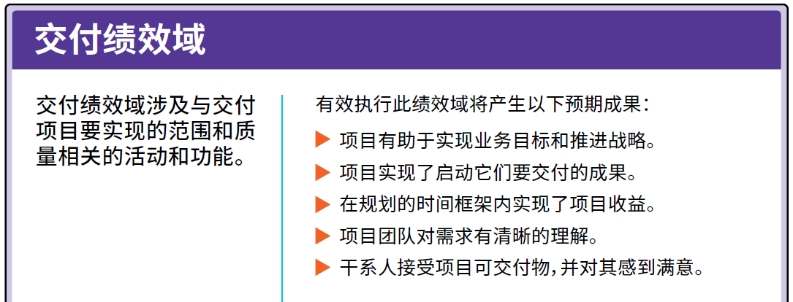
PMBOK第七版简介
6.交付绩效域

Slide 81
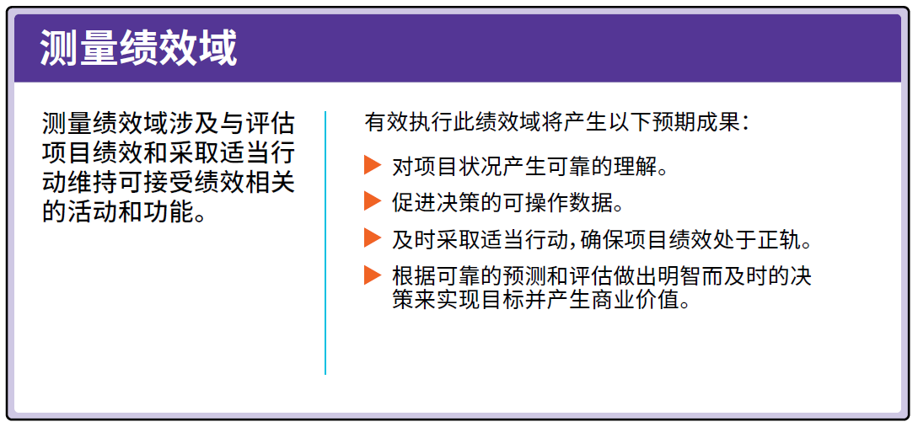
PMBOK第七版简介
8个项目绩效域
7.测量绩效域

Slide 82
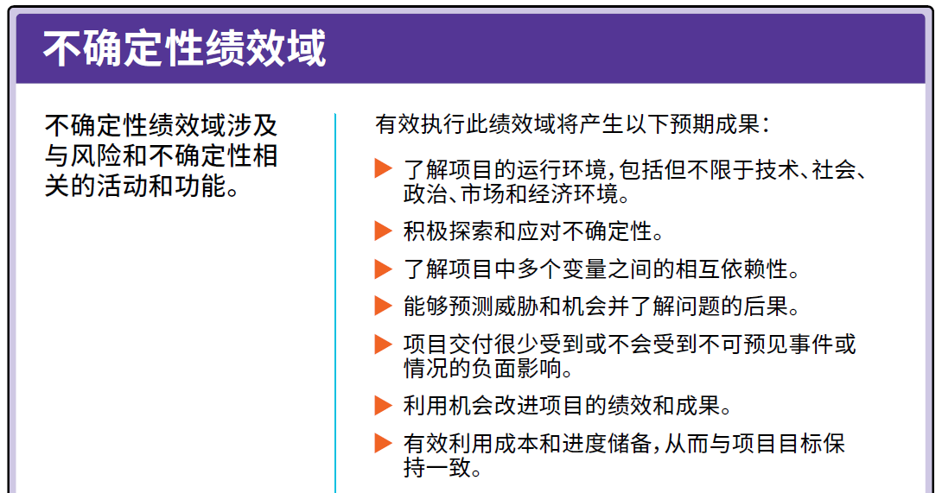
PMBOK第七版简介
8个项目绩效域
8.不确定性绩效域

Slide 83
PMBOK第七版简介
裁剪
可以裁剪的项目方面包括：
▶ 生命周期和开发方法的选择；
▶ 过程；
▶ 参与；
▶ 工具；
▶ 方法和工件。

Slide 84
PMBOK第七版简介
模型、方法和工件
▶ 模型。模型是解释过程、框架或现象的一种思考策略。
▶ 方法。方法是获得成果、输出、结果或项目可交付物的方式。
▶ 工件。工件可以是模板、文件、输出或项目可交付物。
常用模型
情境领导力模型
沟通模型
激励模型
变革模型
复杂性模型
项目团队发展模型
其他模型
冲突模型;谈判;规划;过程组;凸显模型

Slide 85
PMBOK第七版简介
常用方法
数据收集和分析
估算
会议和活动
其他方法
影响地图;建模;净推荐值 (NPS®);优先级模型;时间盒

Slide 86
PMBOK第七版简介
常用工件
战略工件
日志和登记册
计划
层级图
基准
可视化数据和信息
报告
协议和合同
其他工作
活动清单；招标文件；度量指标；项目日历；需求文件；项目团队章程；用户故事

